Slide 1
EUROPA.-LA VUELTA AL MUNDO EN 885 JARDINES.-AUSTRIA.-A
Selección de textos y fotografías por
JOSE ELIAS BONELLS

Slide 2
DONAUPARK.-WIEN
El Parque del Danubio es un parque de 800.000 hectáreas en el 22 distrito de Viena, ciudad del Danubio .
El Parque del Danubio se encuentra entre el Wagramerstraße, el asentamiento Bruckhaufen , los trabajadores y el Hubertusdamm Strandbadstrasse. Directamente a la originalmente se extiende hasta el Donaupark Wagramerstraße cerrar la CIV con el Centro Internacional de Viena y el Centro Austria de Viena sobre, al sur de la cual la ciudad de Donau y porque la isla del Danubio es el Nuevo Danubio finalmente la Copa Cagrana., en el norte de Parque del Danubio con los balnearios a lo largo del Danubio Viejo en su límite.

Slide 3
Entre 1871 y 1945, consistió en el campo de tiro militar Kagran para prácticas de tiro por los militares.
Durante la era nazi, fue utilizado por numerosas ejecuciones. Ocupó una amplia zona del Parque del Danubio hoy.
En el norte, cerca de los restaurantes chinos, hay una placa en memoria de las víctimas, en la que el quinto Se dio a conocer en noviembre de 1984.
Cada año, alrededor de 27 Octubre, un servicio conmemorativo en su lugar.
Hasta 1960, una gran parte del territorio del actual Parque del Danubio fueron utilizados como vertederos .

Slide 4
El sitio se produjo después de renovación como área recreativa donde se encuentra a 4 km en línea recta desde el centro de la ciudad y cerca de la arteria principal de tráfico al puente Imperio mentiras.
La ciudad de Viena decidió en conjunto con una muestra de jardinería internacional la construcción del parque .
Con la planificación general de los jardines de la ciudad se le pregunto al ex director Ing. Alfred Auer
. El 16 de abril de 1964 fue el Parque del Danubio, en cooperación con la Torre del Danubio en Viena la Muestra International Garden (WIG 64) lo abre al publico..

Slide 5
El Danubio Park Hall fue construido. Ya no existe telesilla entonces servía para transportar a los visitantes a la exposición. Además, un escenario flotante configurar y había un cine.
El área era conocida también como motivos TIG y más tarde viejo TIG (en contraste con el WIG 74 en Kurpark Oberlaa llamada).
Hoy en día, sólo los restos aislados de los muebles de parque extensa de la década de 1960 se puede ver a través de los árboles.
1983 celebrada el Papa Juan Pablo II en ocasión de la Conferencia Católica en una torre situada cerca del Danubio, cerca de 20 hectáreas grande, después el Papa Wiese dijo que parte del Parque del Danubio a la Santa Misa , a la que asistieron alrededor de 300.000 creyentes.

Slide 6
Para este propósito, la llamada fue cruzada papal erigido, que duró como temporal y fue renovado 2011th
1993, a partir de un stock existente de se álamos de plata forrada Irislake renatured . Durante la construcción de la Ciudad del Danubio al mismo tiempo renovó la rehabilitación urgente de las áreas del antiguo vertedero se hizo.
La oferta de tiempo libre en el parque es diversa. Hay parques infantiles, parques de skate y canchas de tenis públicas.
Con la pista Parque del Danubio , un ferrocarril en miniatura con un calibrador de 381 mm, se puede hacer un viaje de 3,3 millas de ida por el parque.

Slide 7
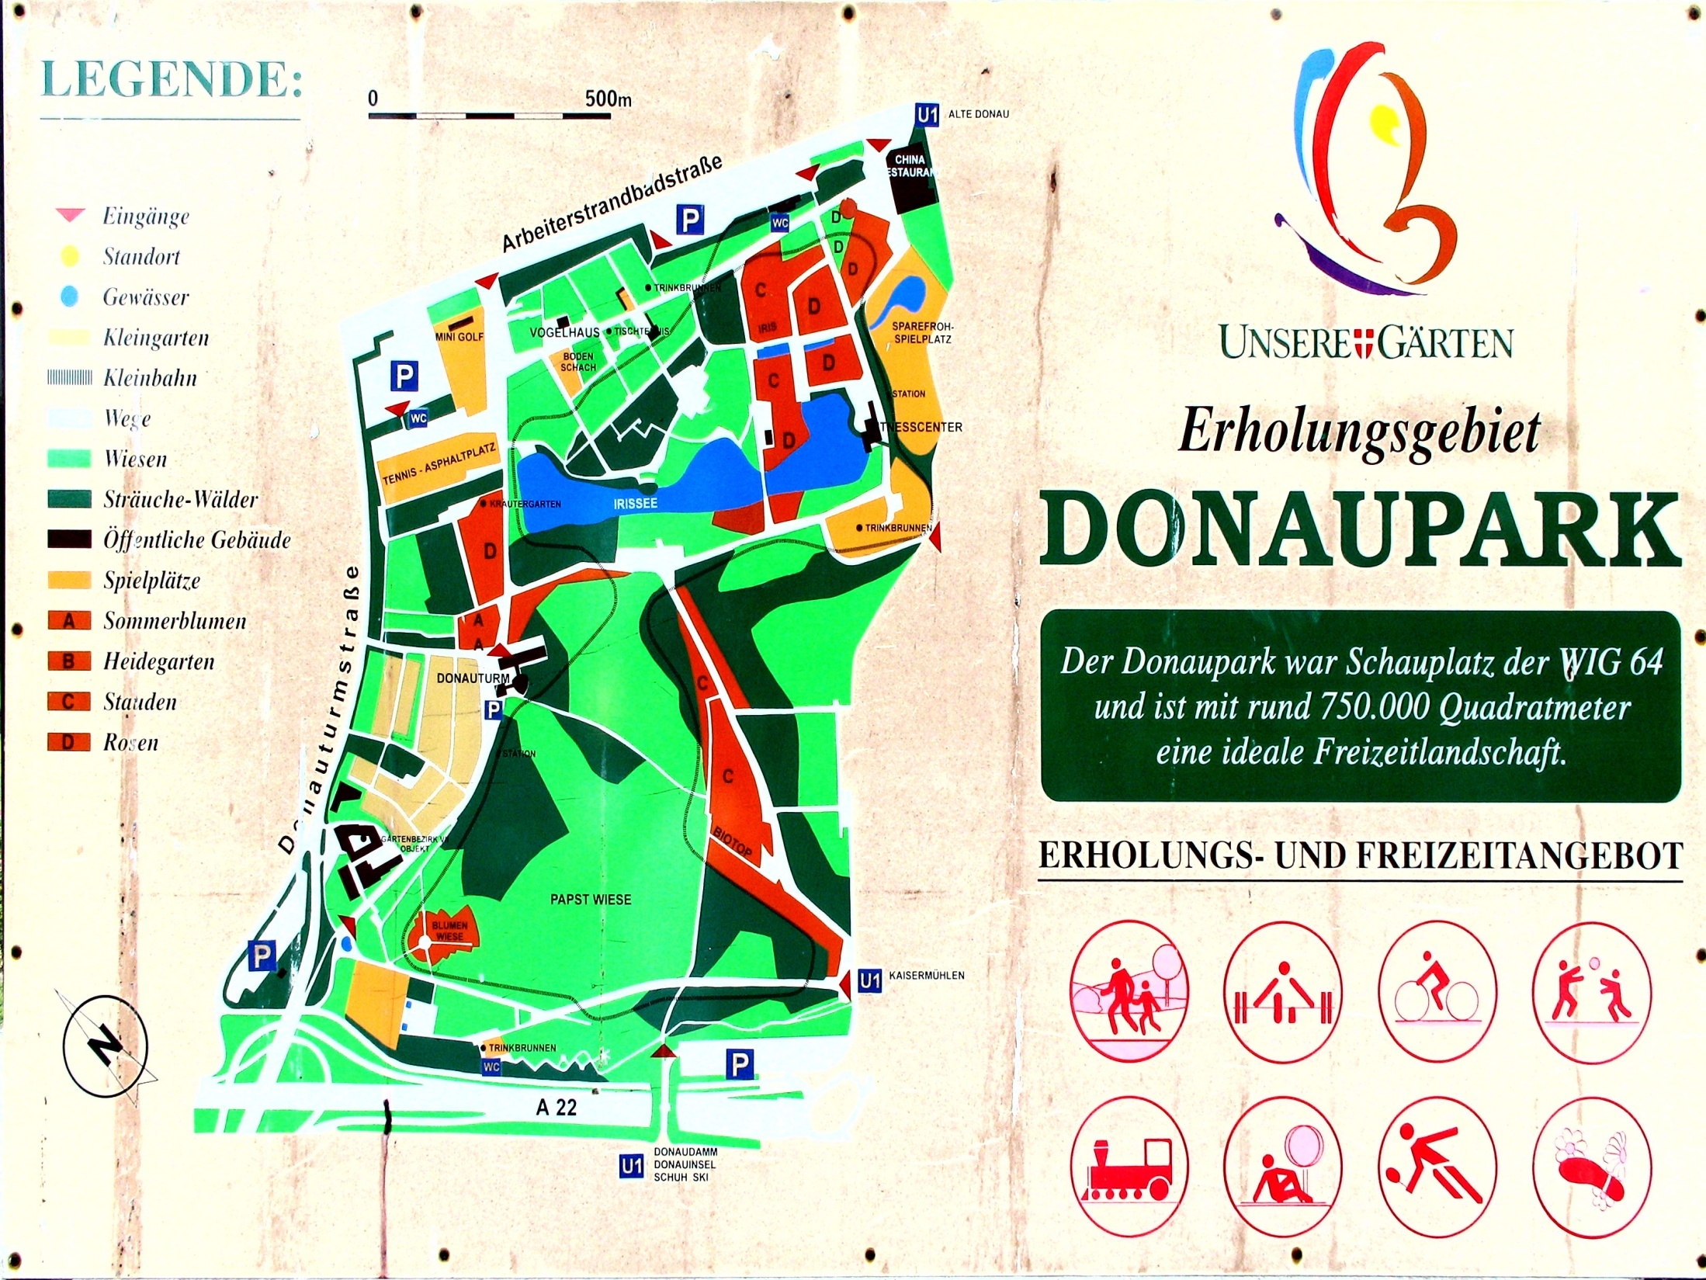

Slide 8
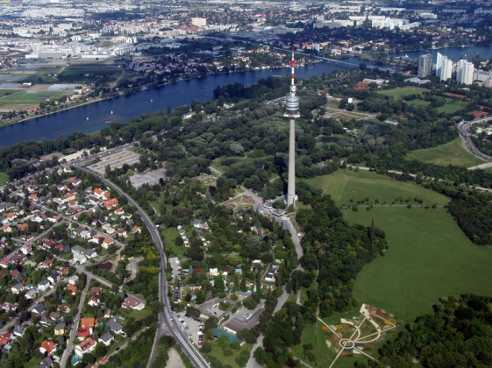
Notes:
Donaupark Wien.-

Slide 9
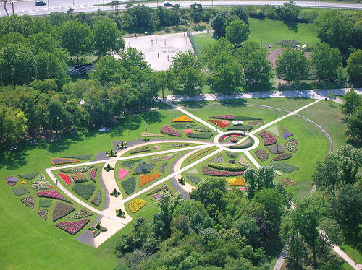
Notes:
Donaupark Wien.-

Slide 10
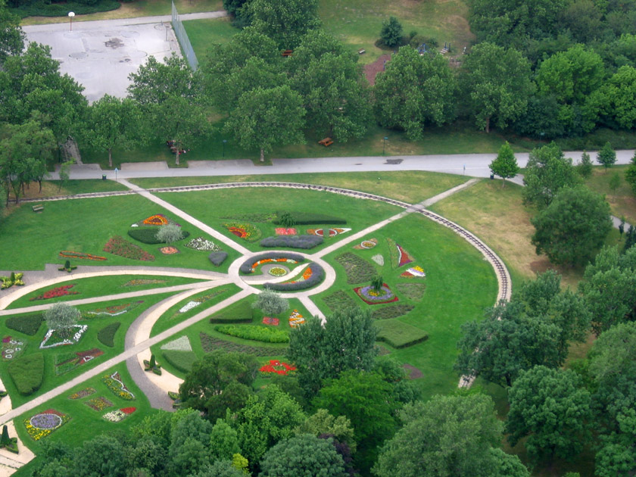
Notes:
Donaupark Wien.

Slide 11
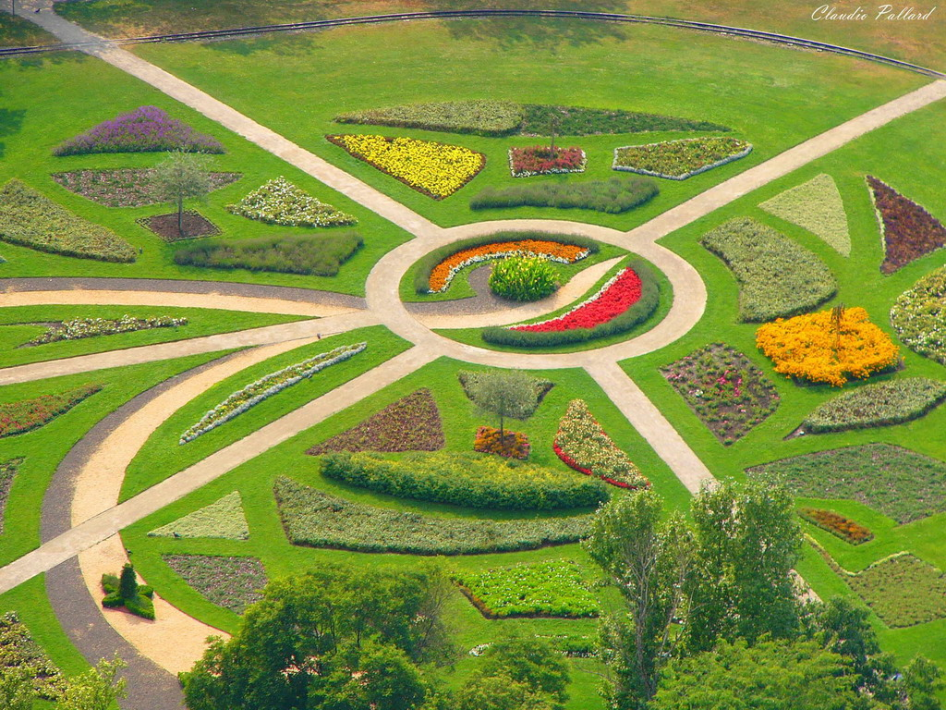
Notes:
Donau Park

Slide 12
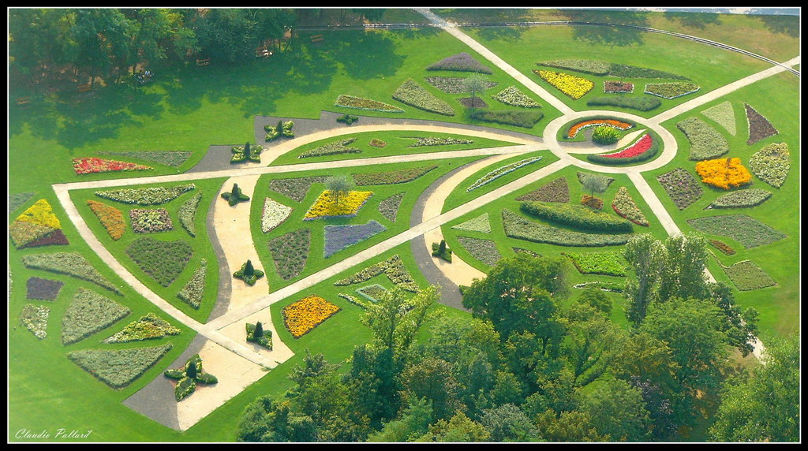

Slide 13
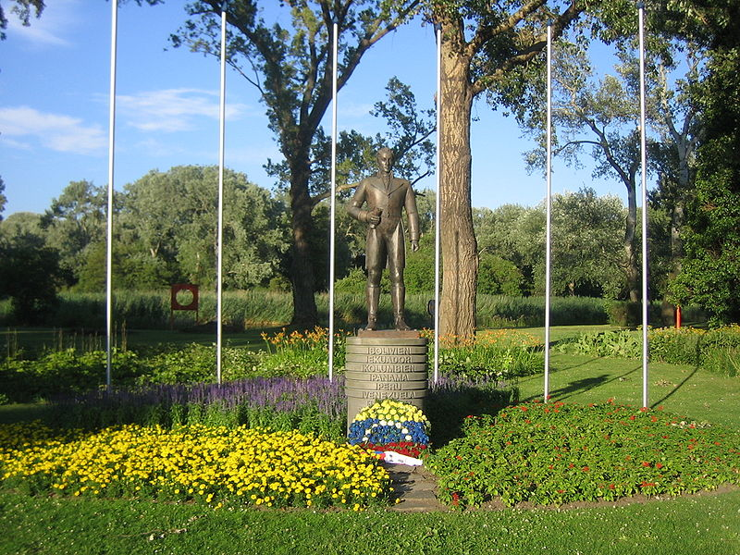
Notes:
Donaupark .-Simon Bolivar

Slide 14
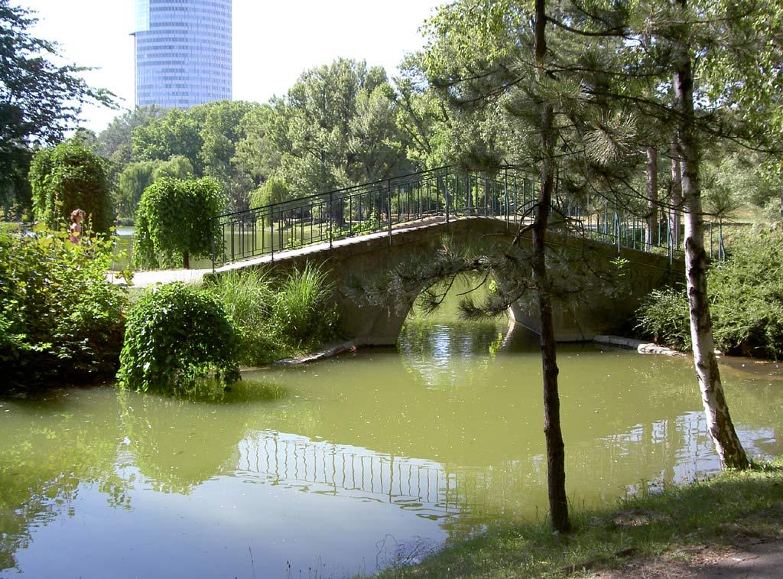
Notes:
Donaupark

Slide 15
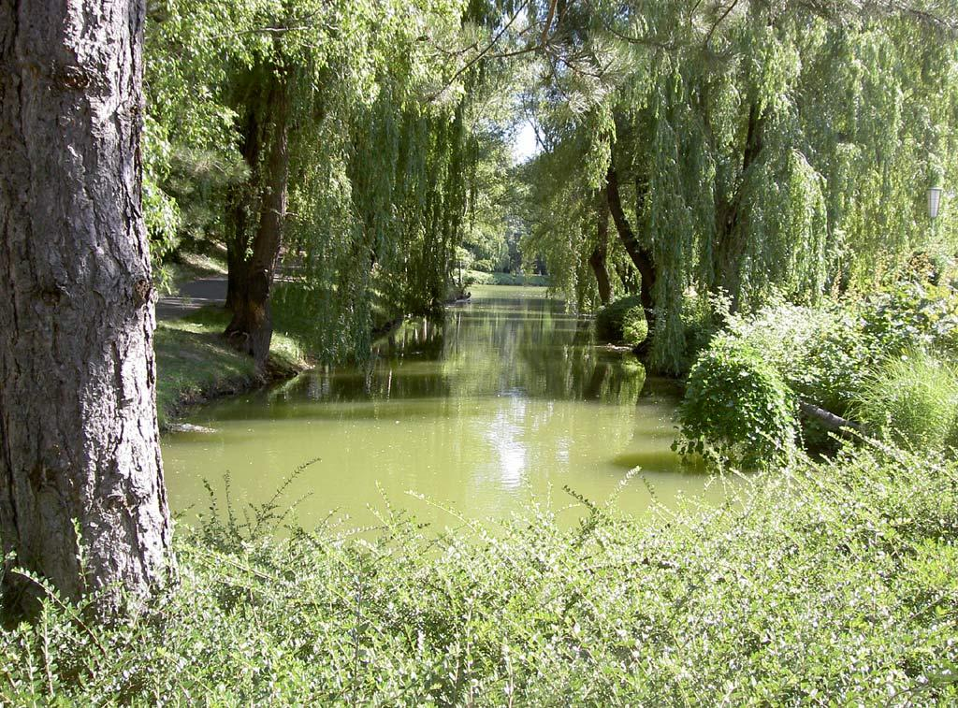
Notes:
Donaupark

Slide 16
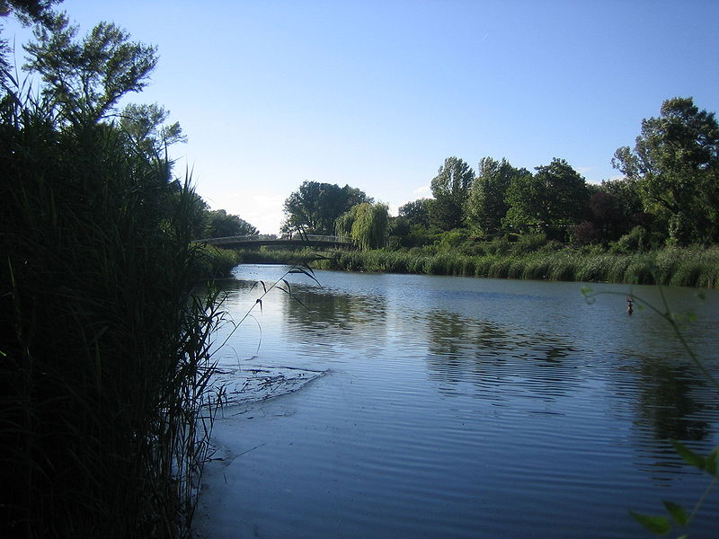
Notes:
Donaupark

Slide 17
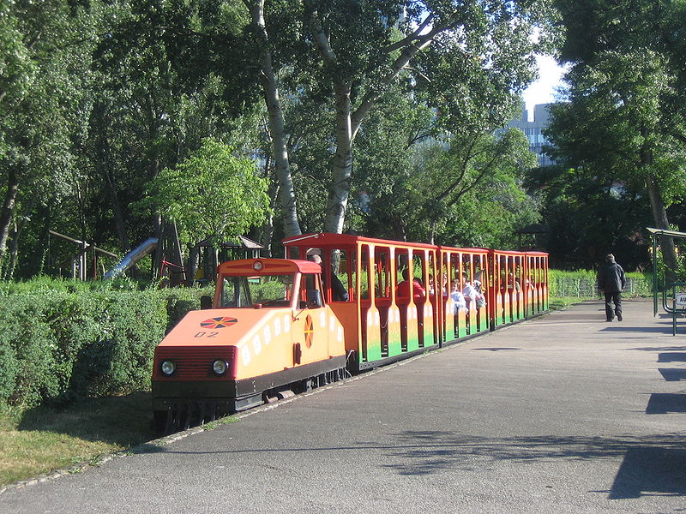
Notes:
Donaupark

Slide 18
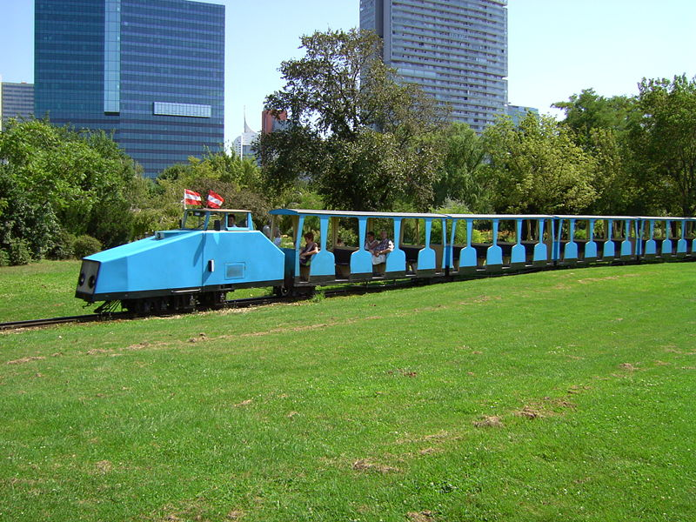
Notes:
Donauparkbahn

Slide 19
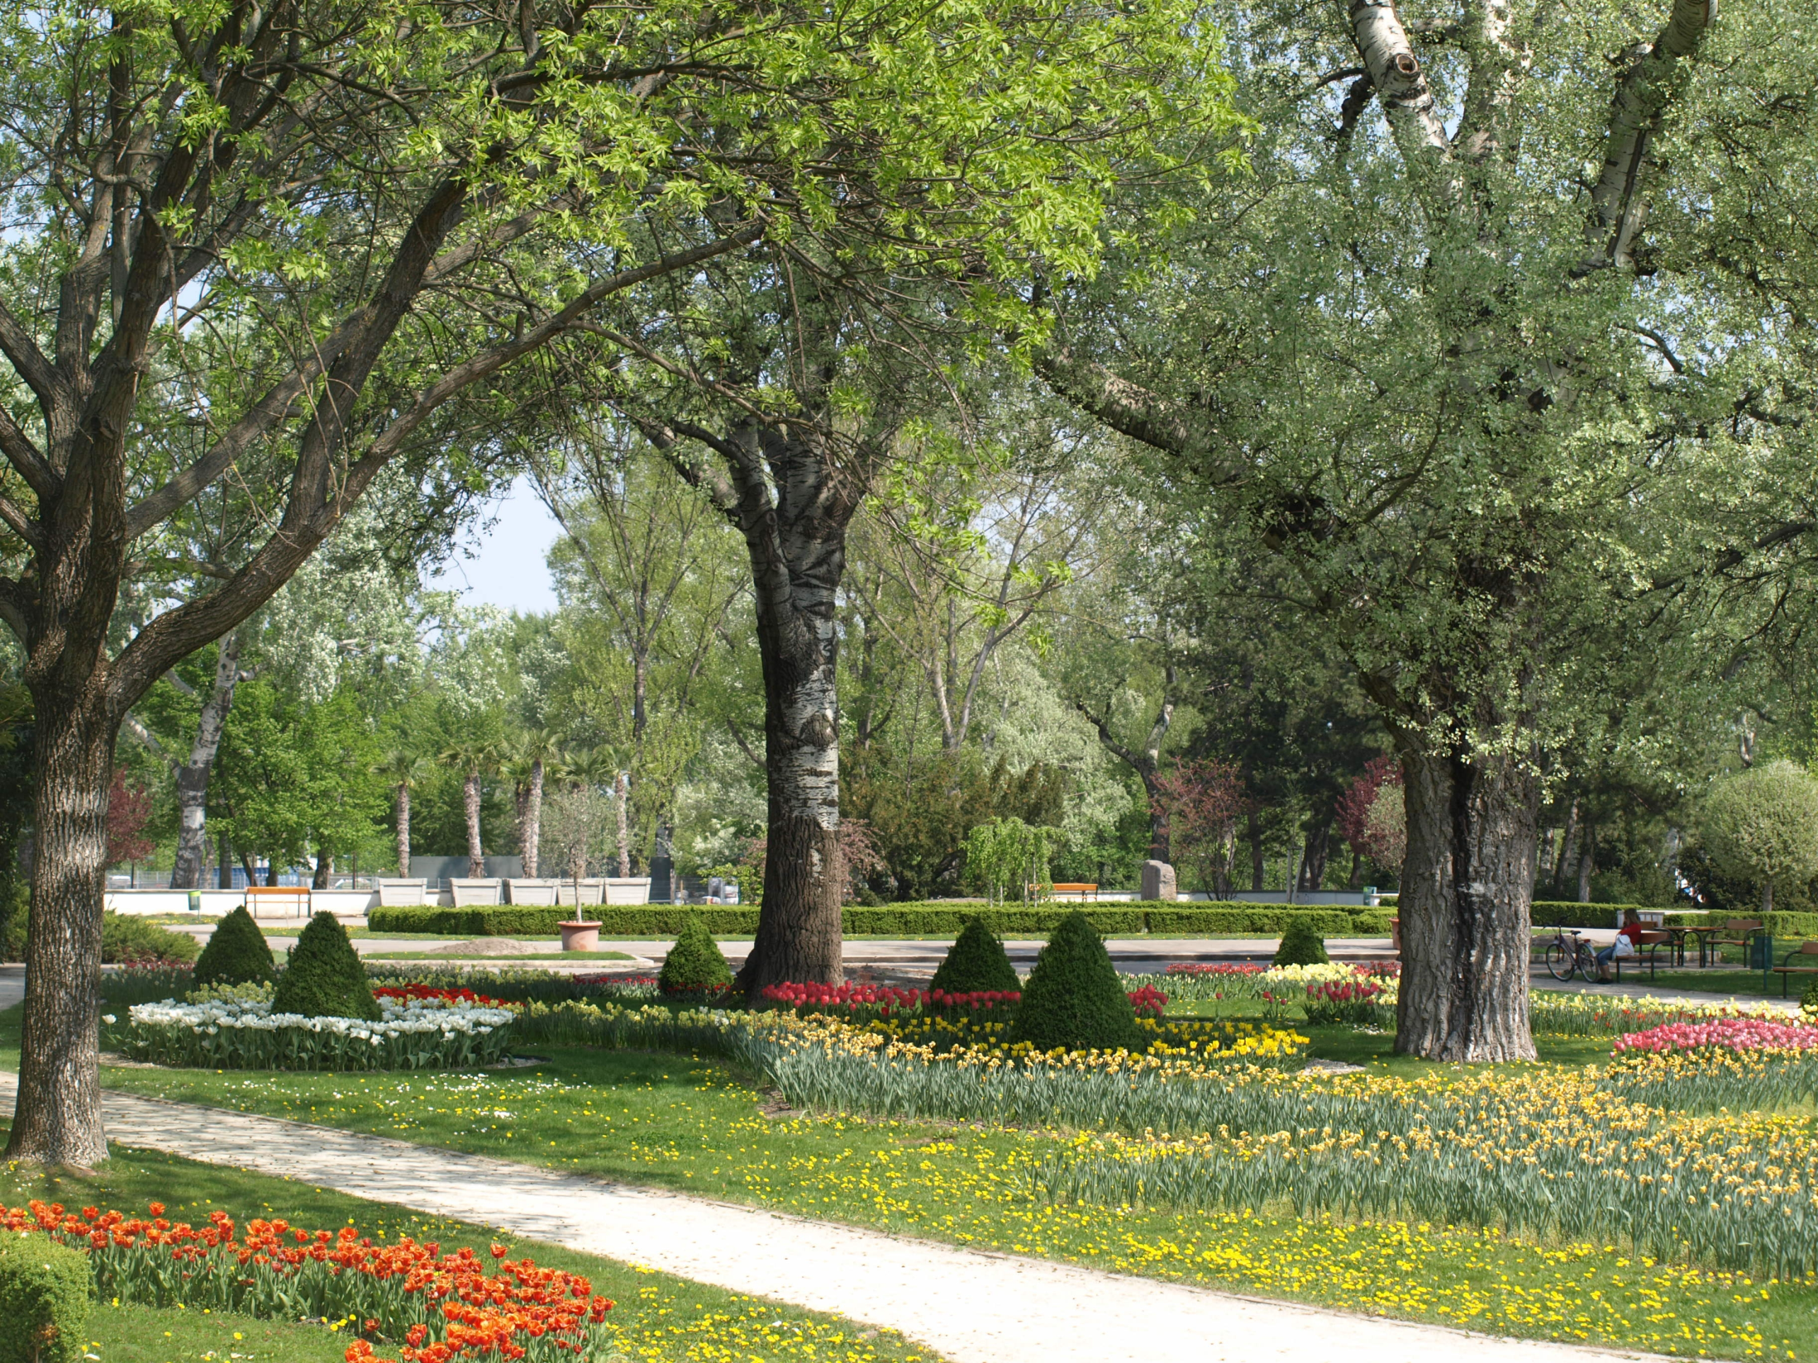
Notes:
Donaupark Wien.-

Slide 20
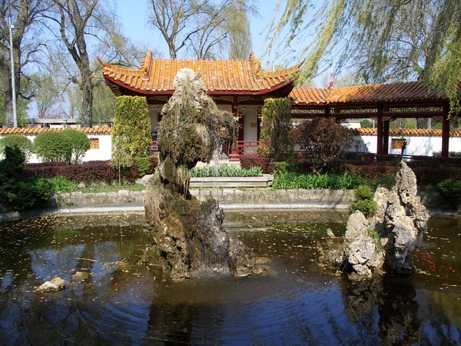
Notes:
Donaupark Wien.

Slide 21
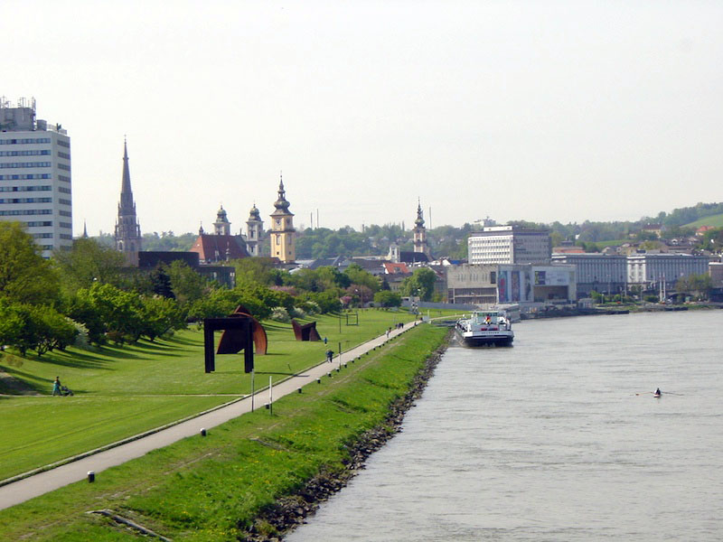
Notes:
Donaupark Wien.

Slide 22
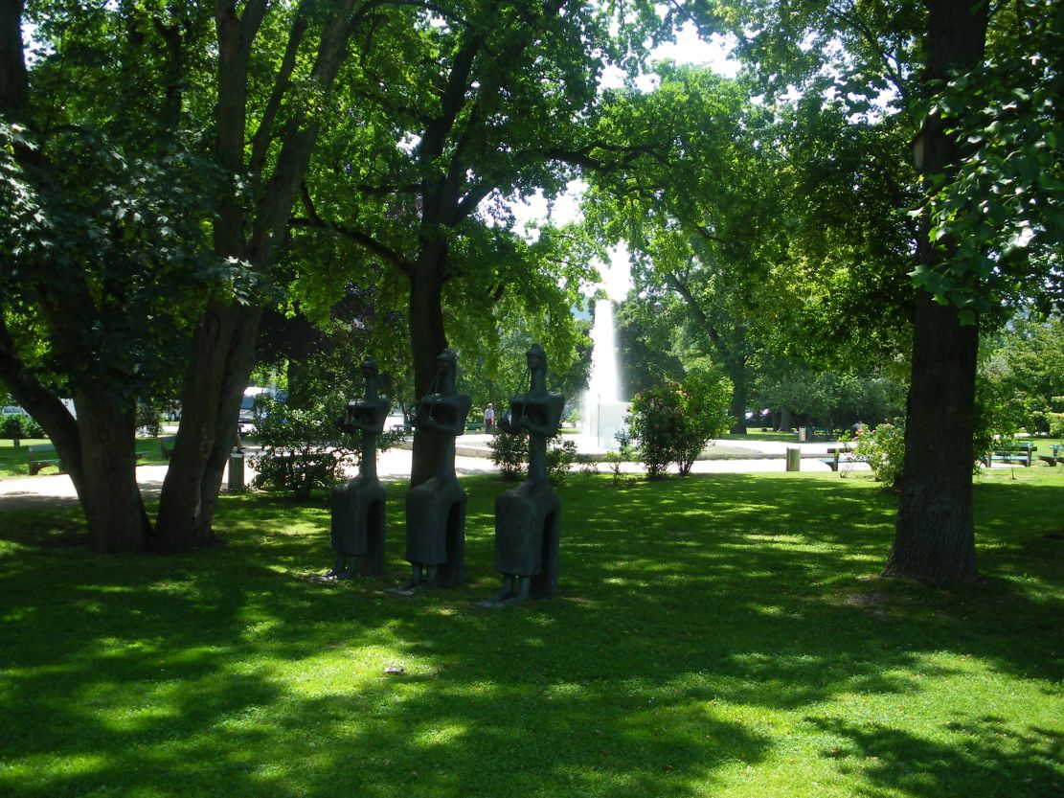
Notes:
Donaupark Wien.

Slide 23
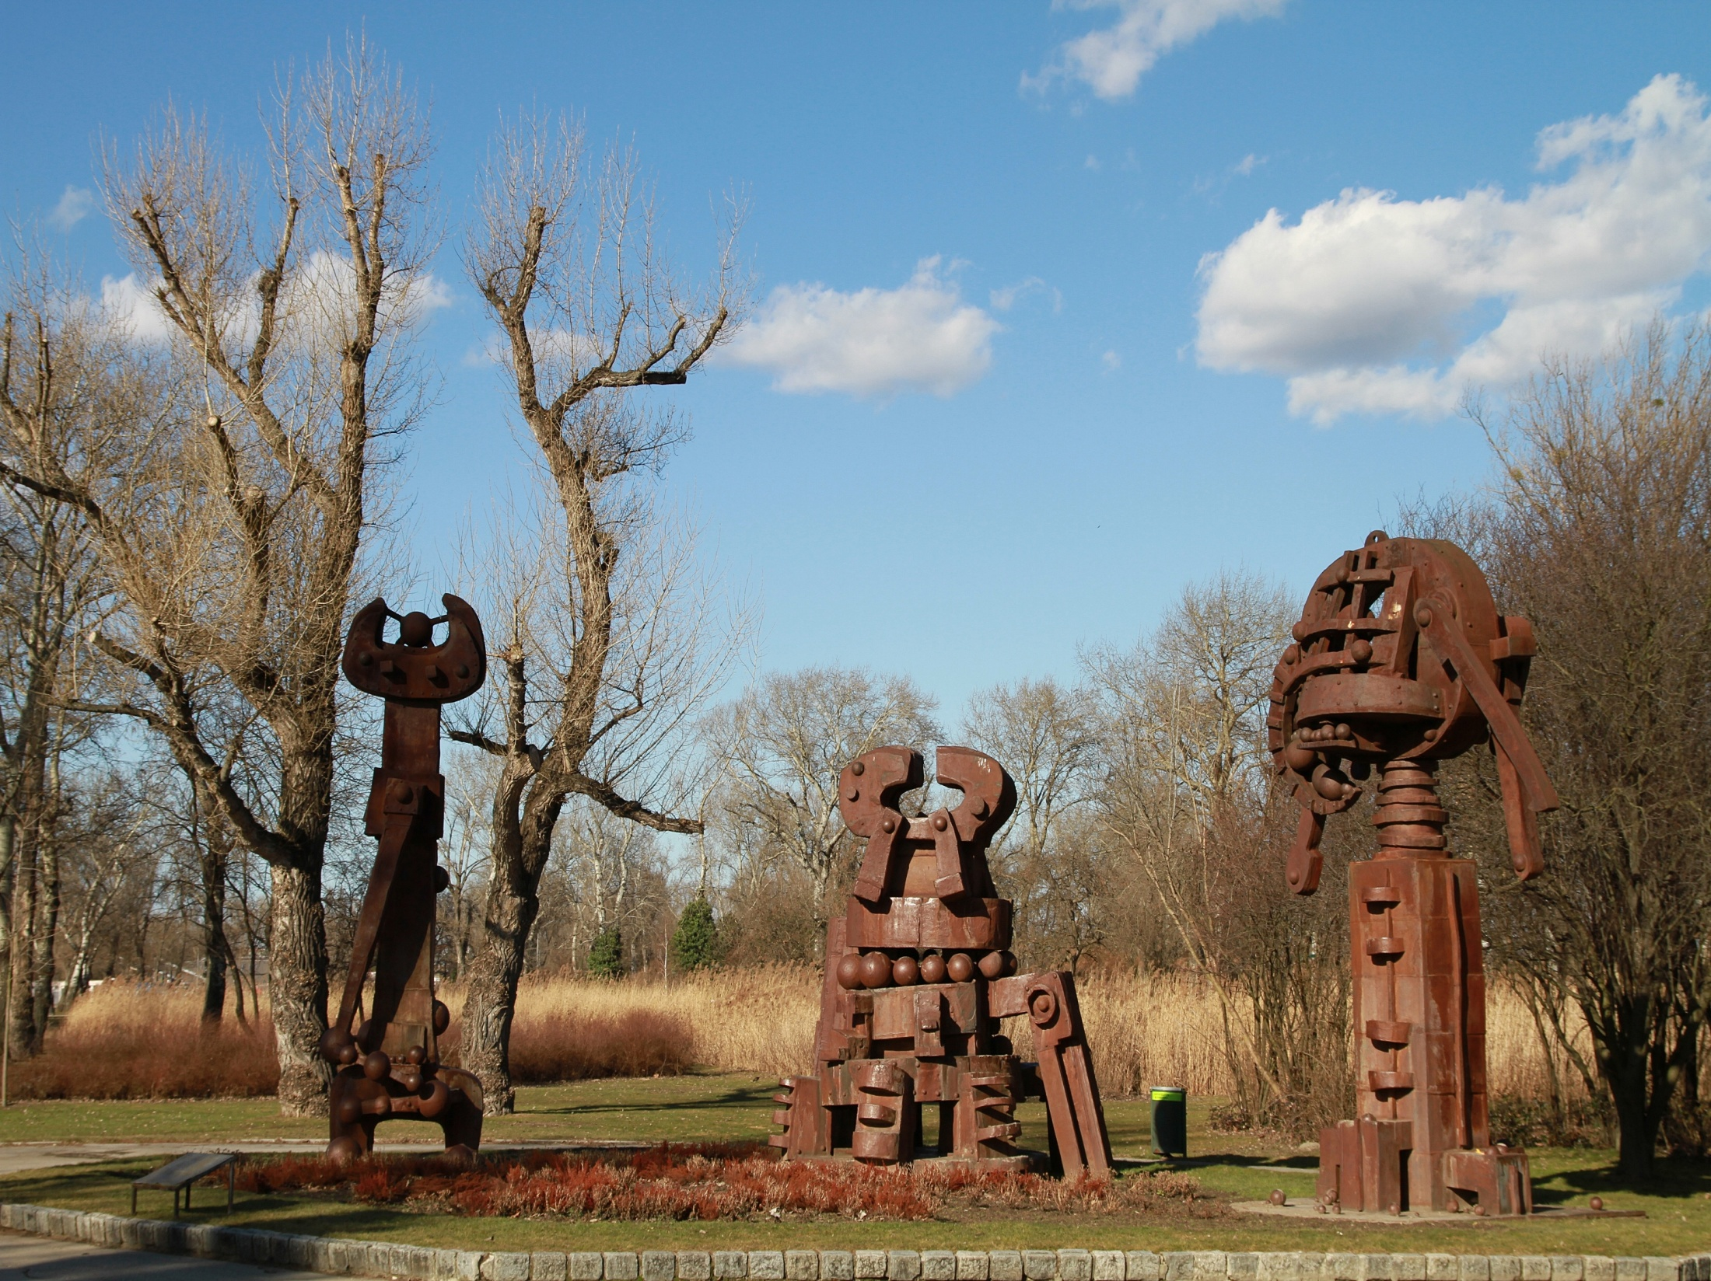
Notes:
Donaupark Wien.

Slide 24
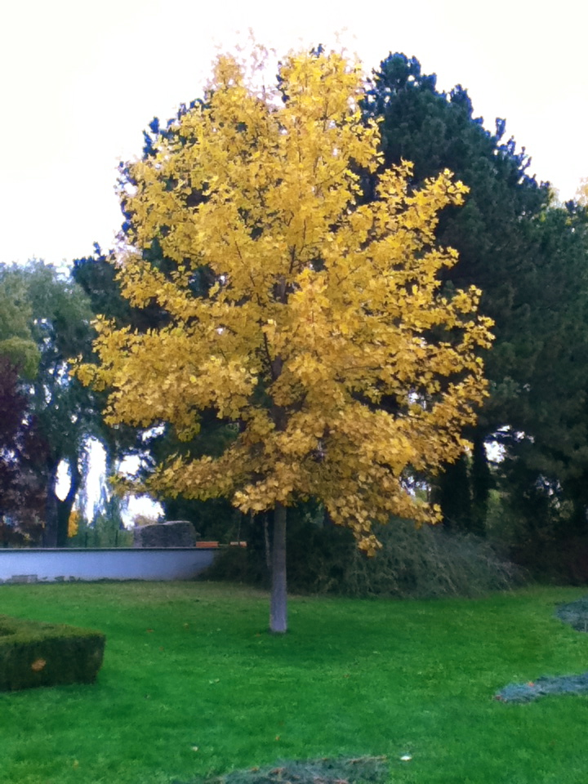
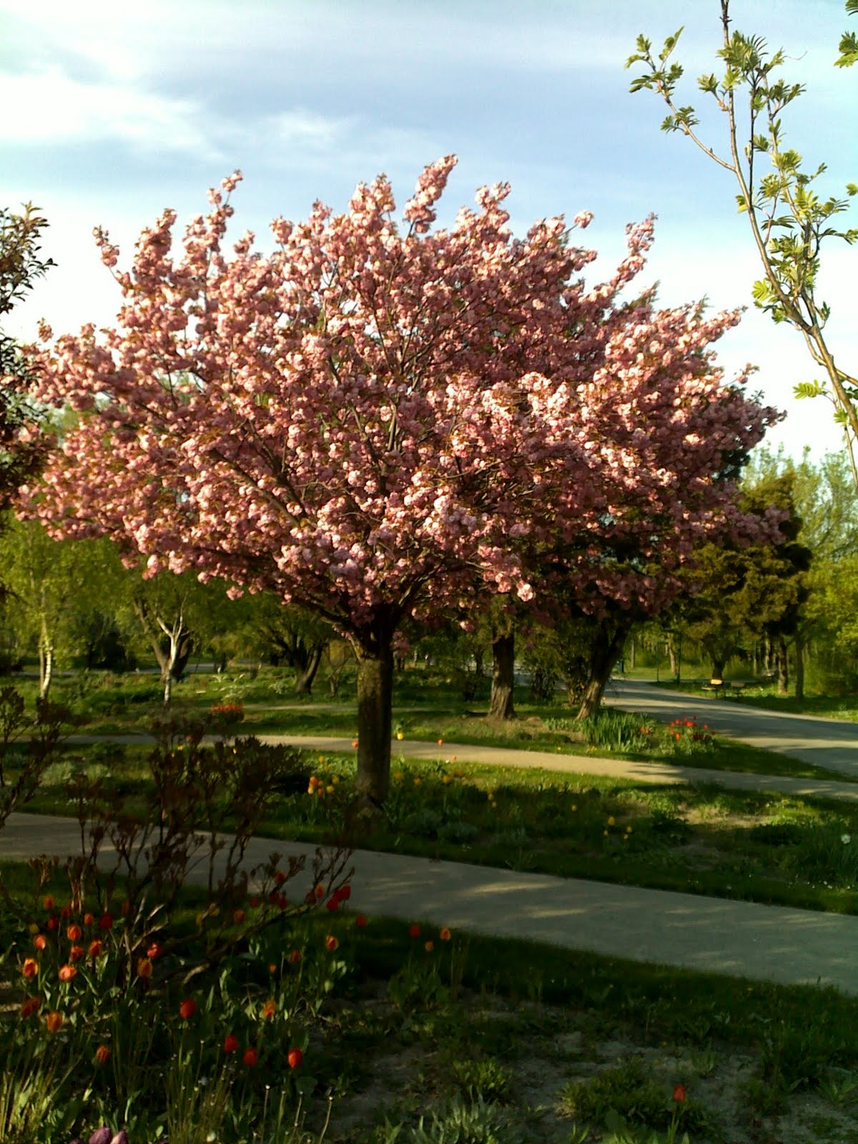
Notes:
Donaupark Wien.

Slide 25
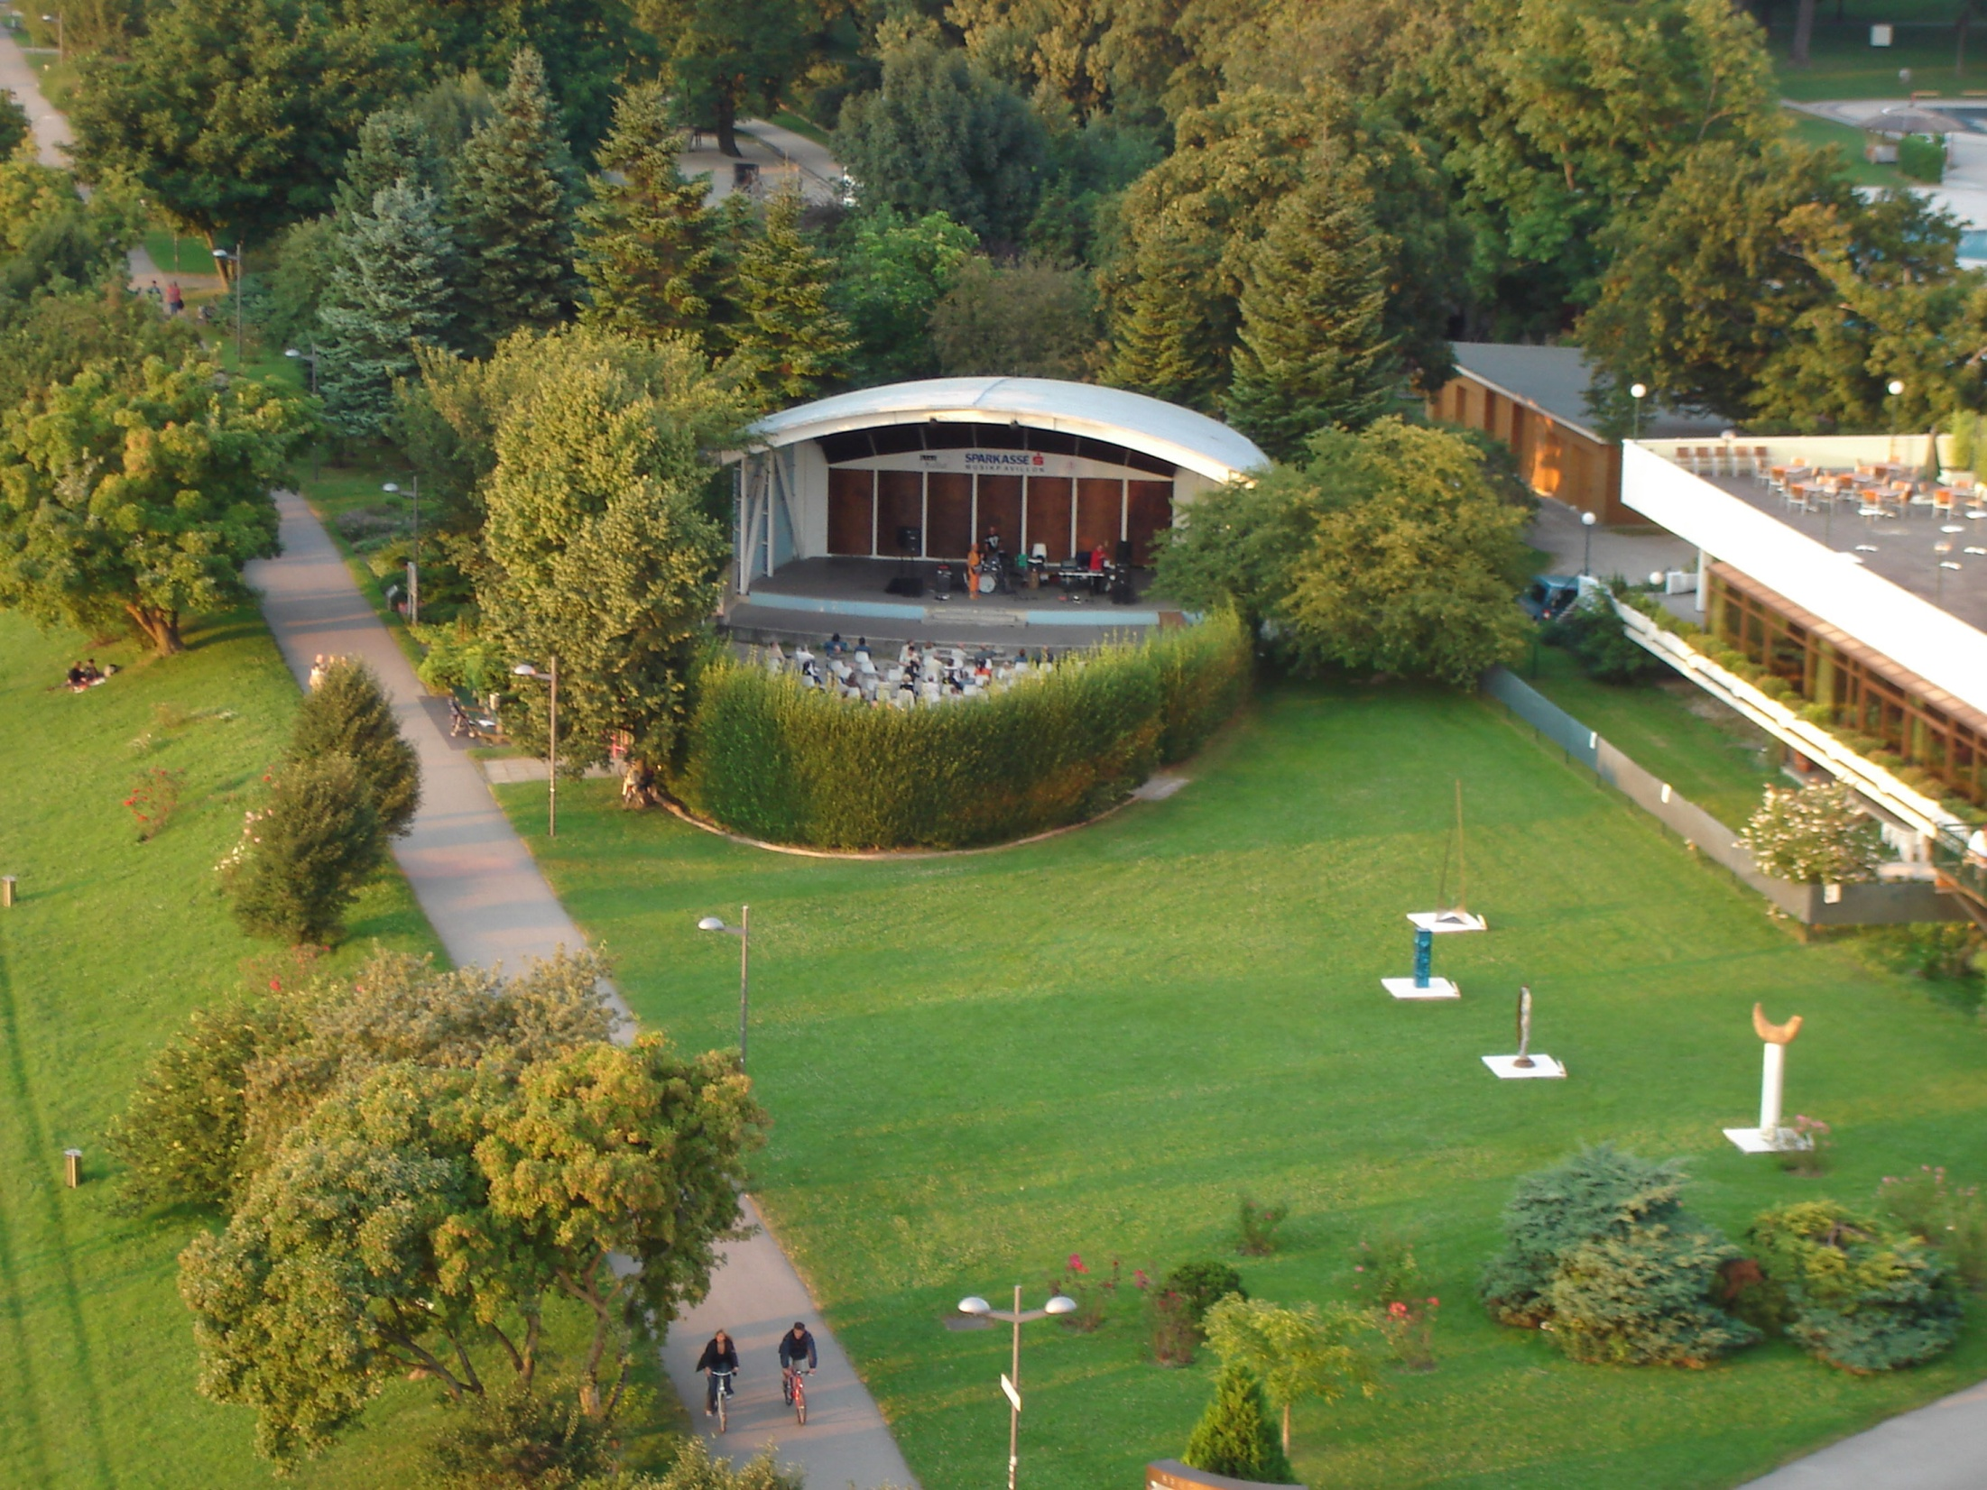
Notes:
Donaupark Wien.

Slide 26
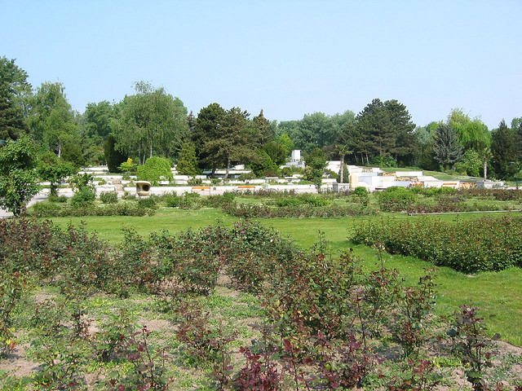
Notes:
Donaupark Wien.

Slide 27
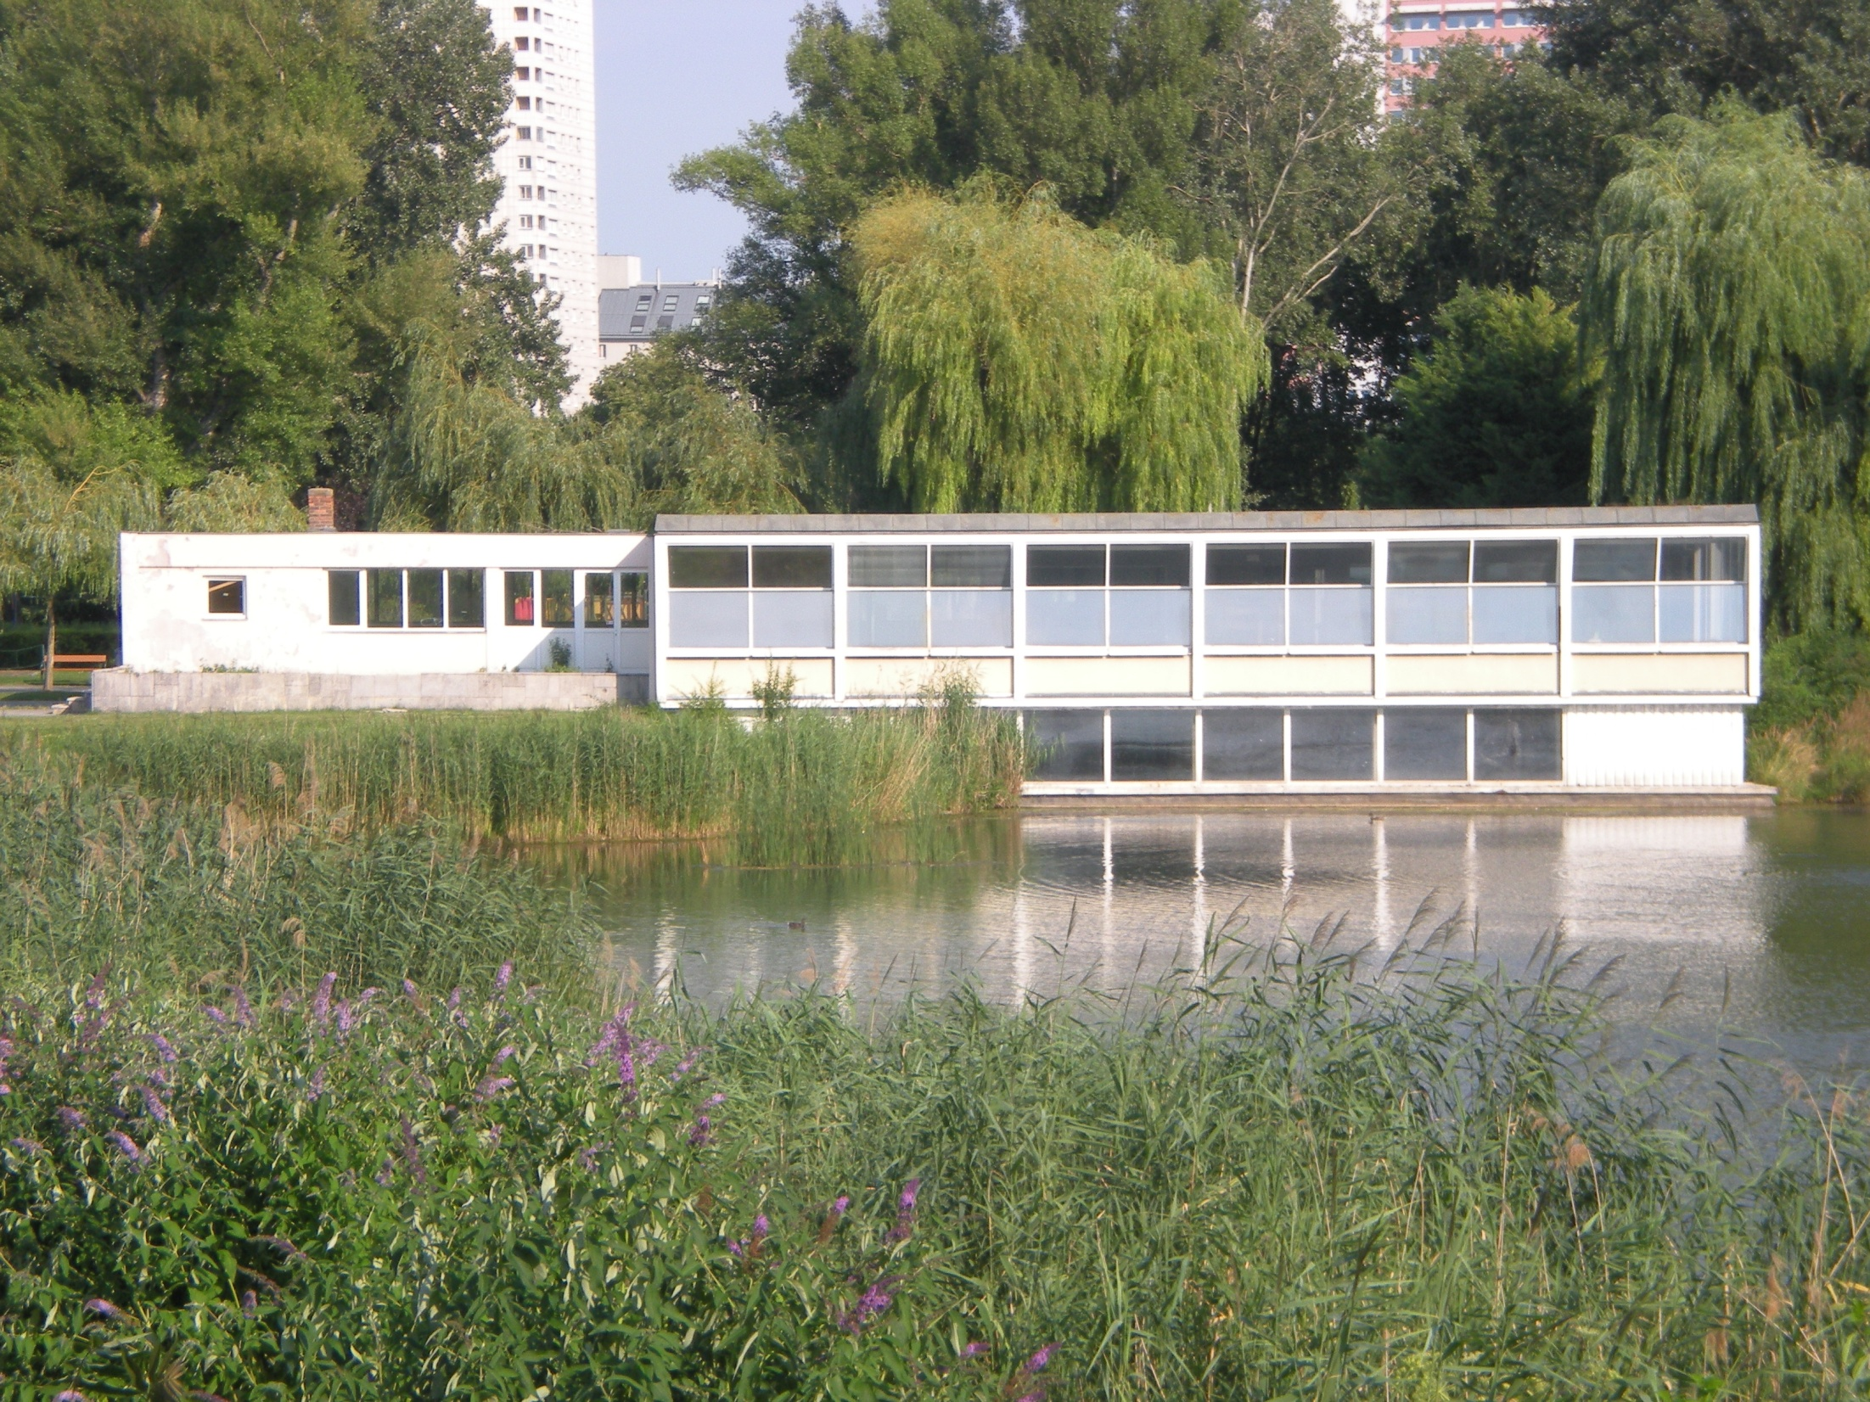
Notes:
Donaupark Wien.-Restaurante

Slide 28
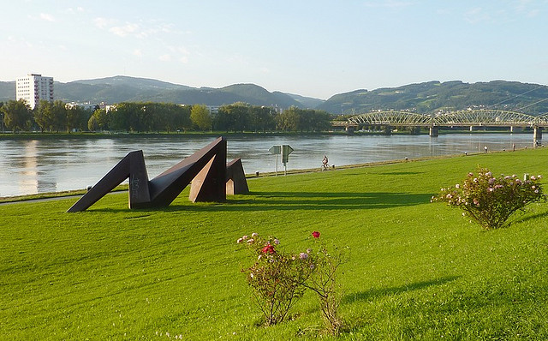
Notes:
Donaupark Wien.

Slide 29
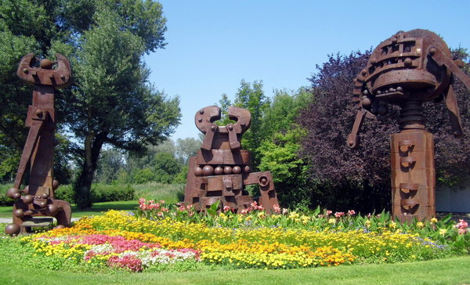
Notes:
Donaupark Wien.

Slide 30
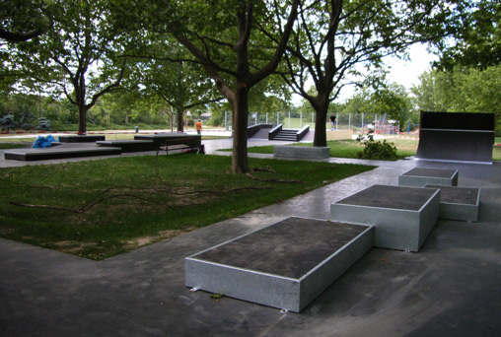
Notes:
Donaupark Wien.

Slide 31
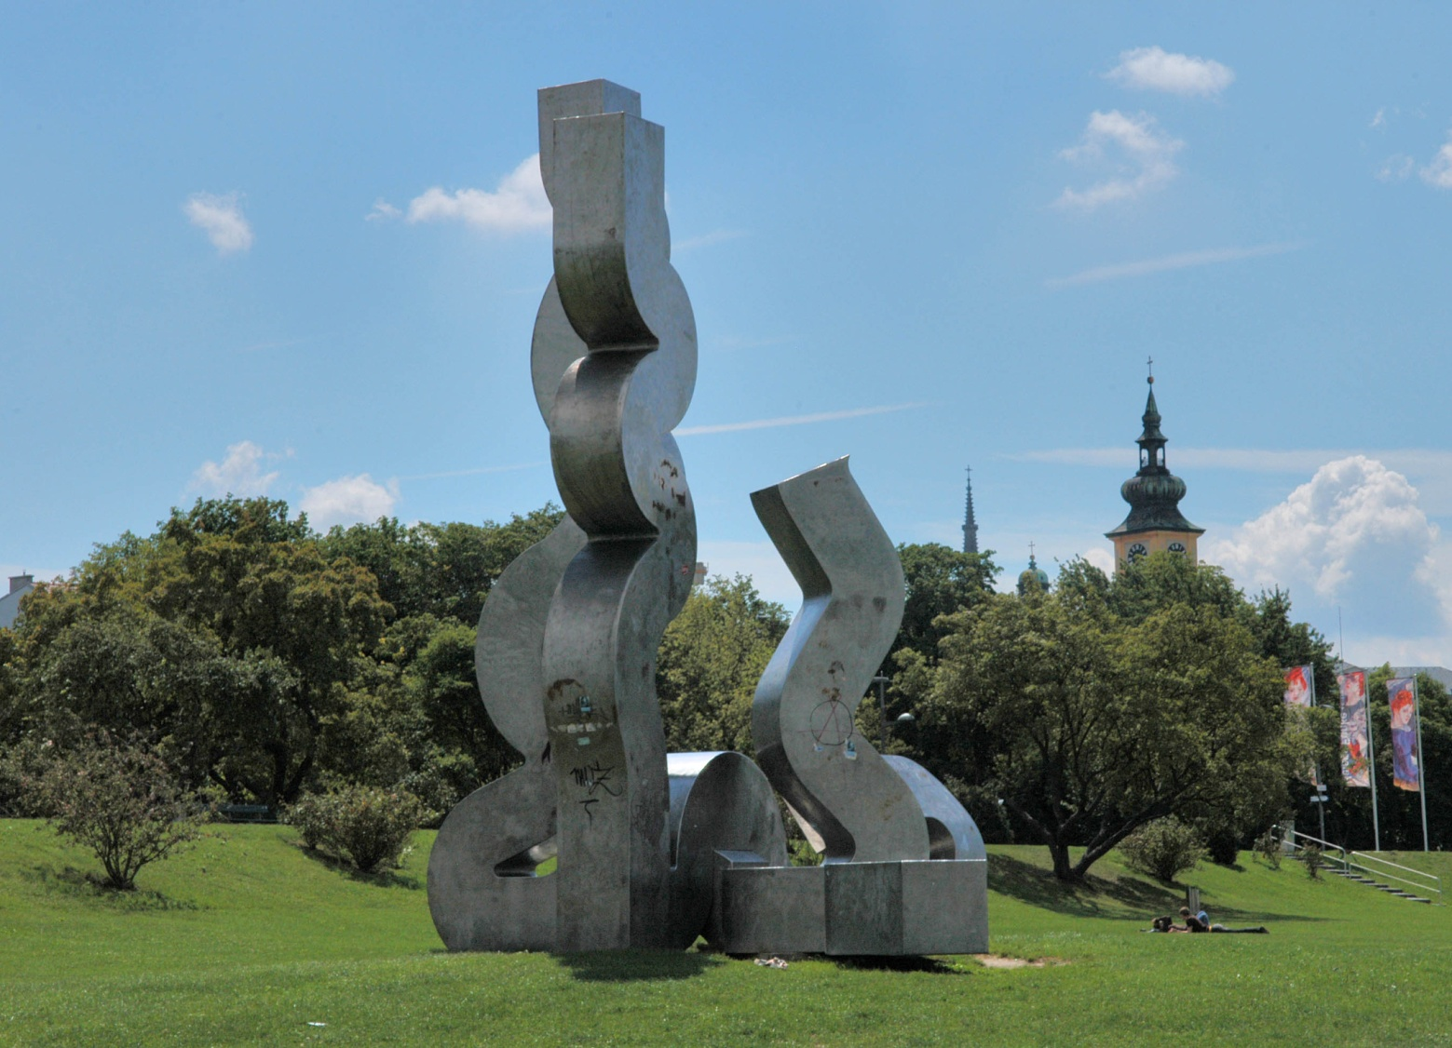
Notes:
Donaupark Wien.

Slide 32
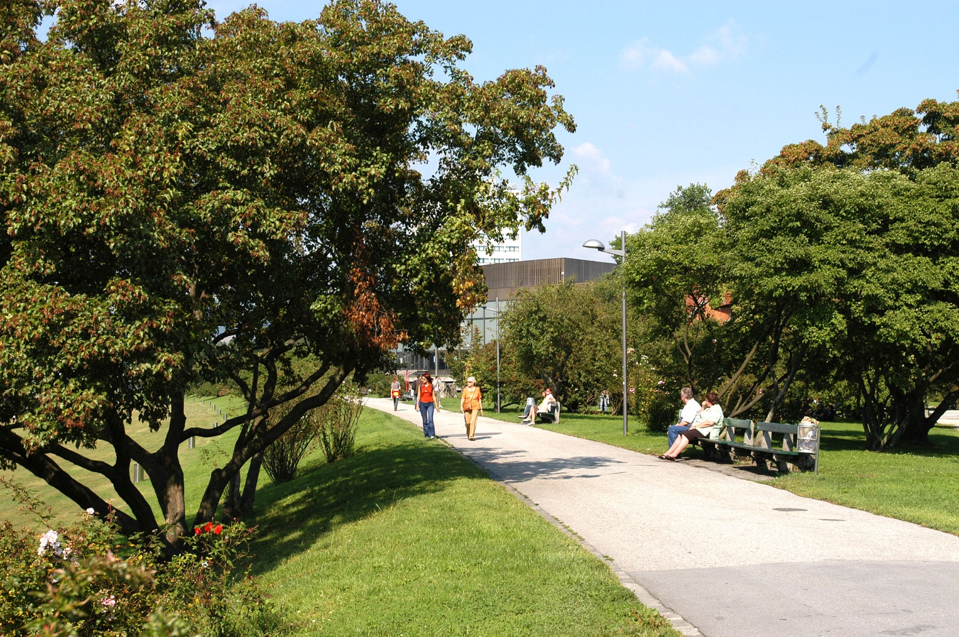
Notes:
Donaupark Wien.

Slide 33
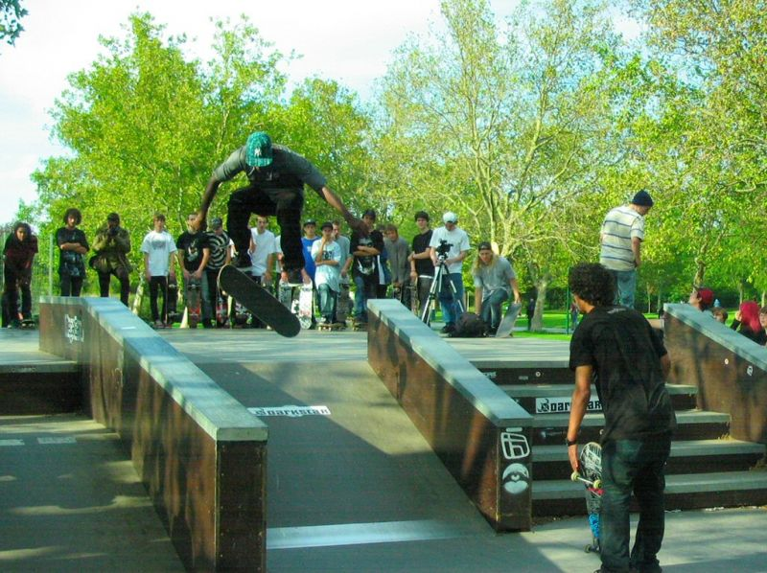
Notes:
Donaupark Wien.

Slide 34
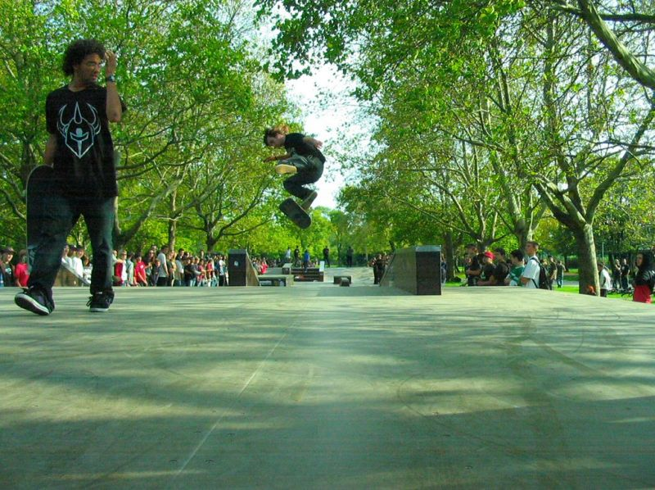
Notes:
Donaupark Wien.

Slide 35
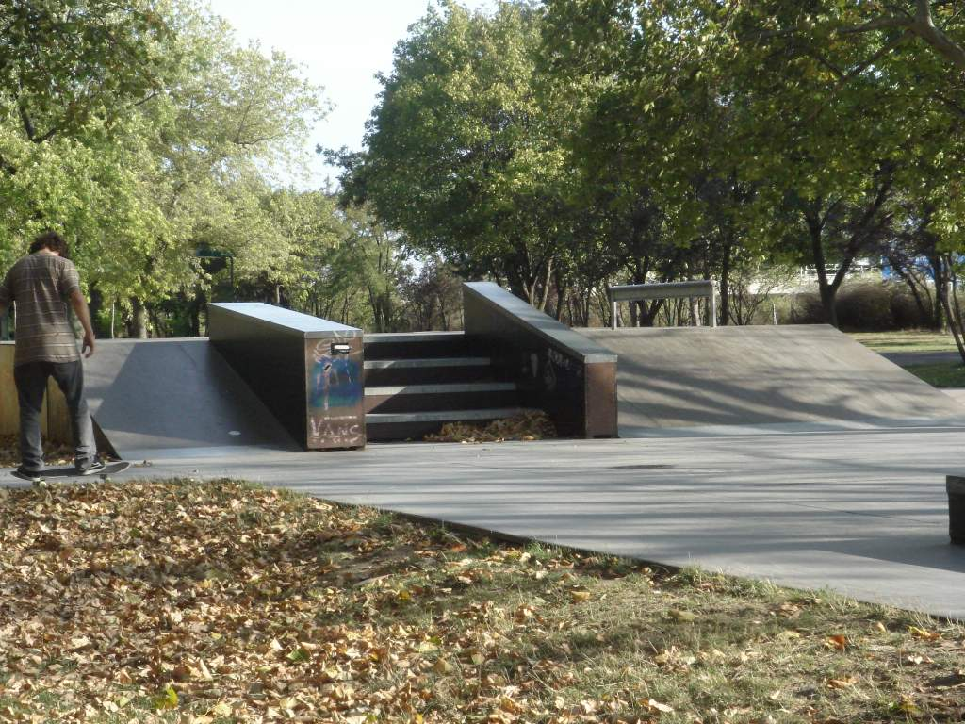
Notes:
Donaupark Wien.

Slide 36
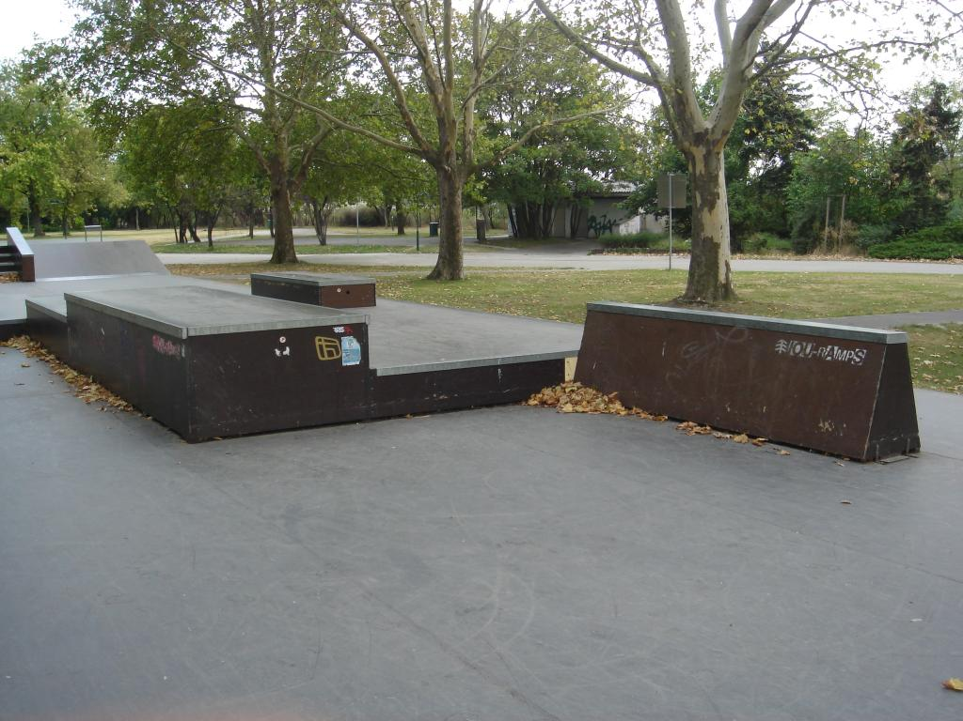
Notes:
Donaupark Wien.

Slide 37
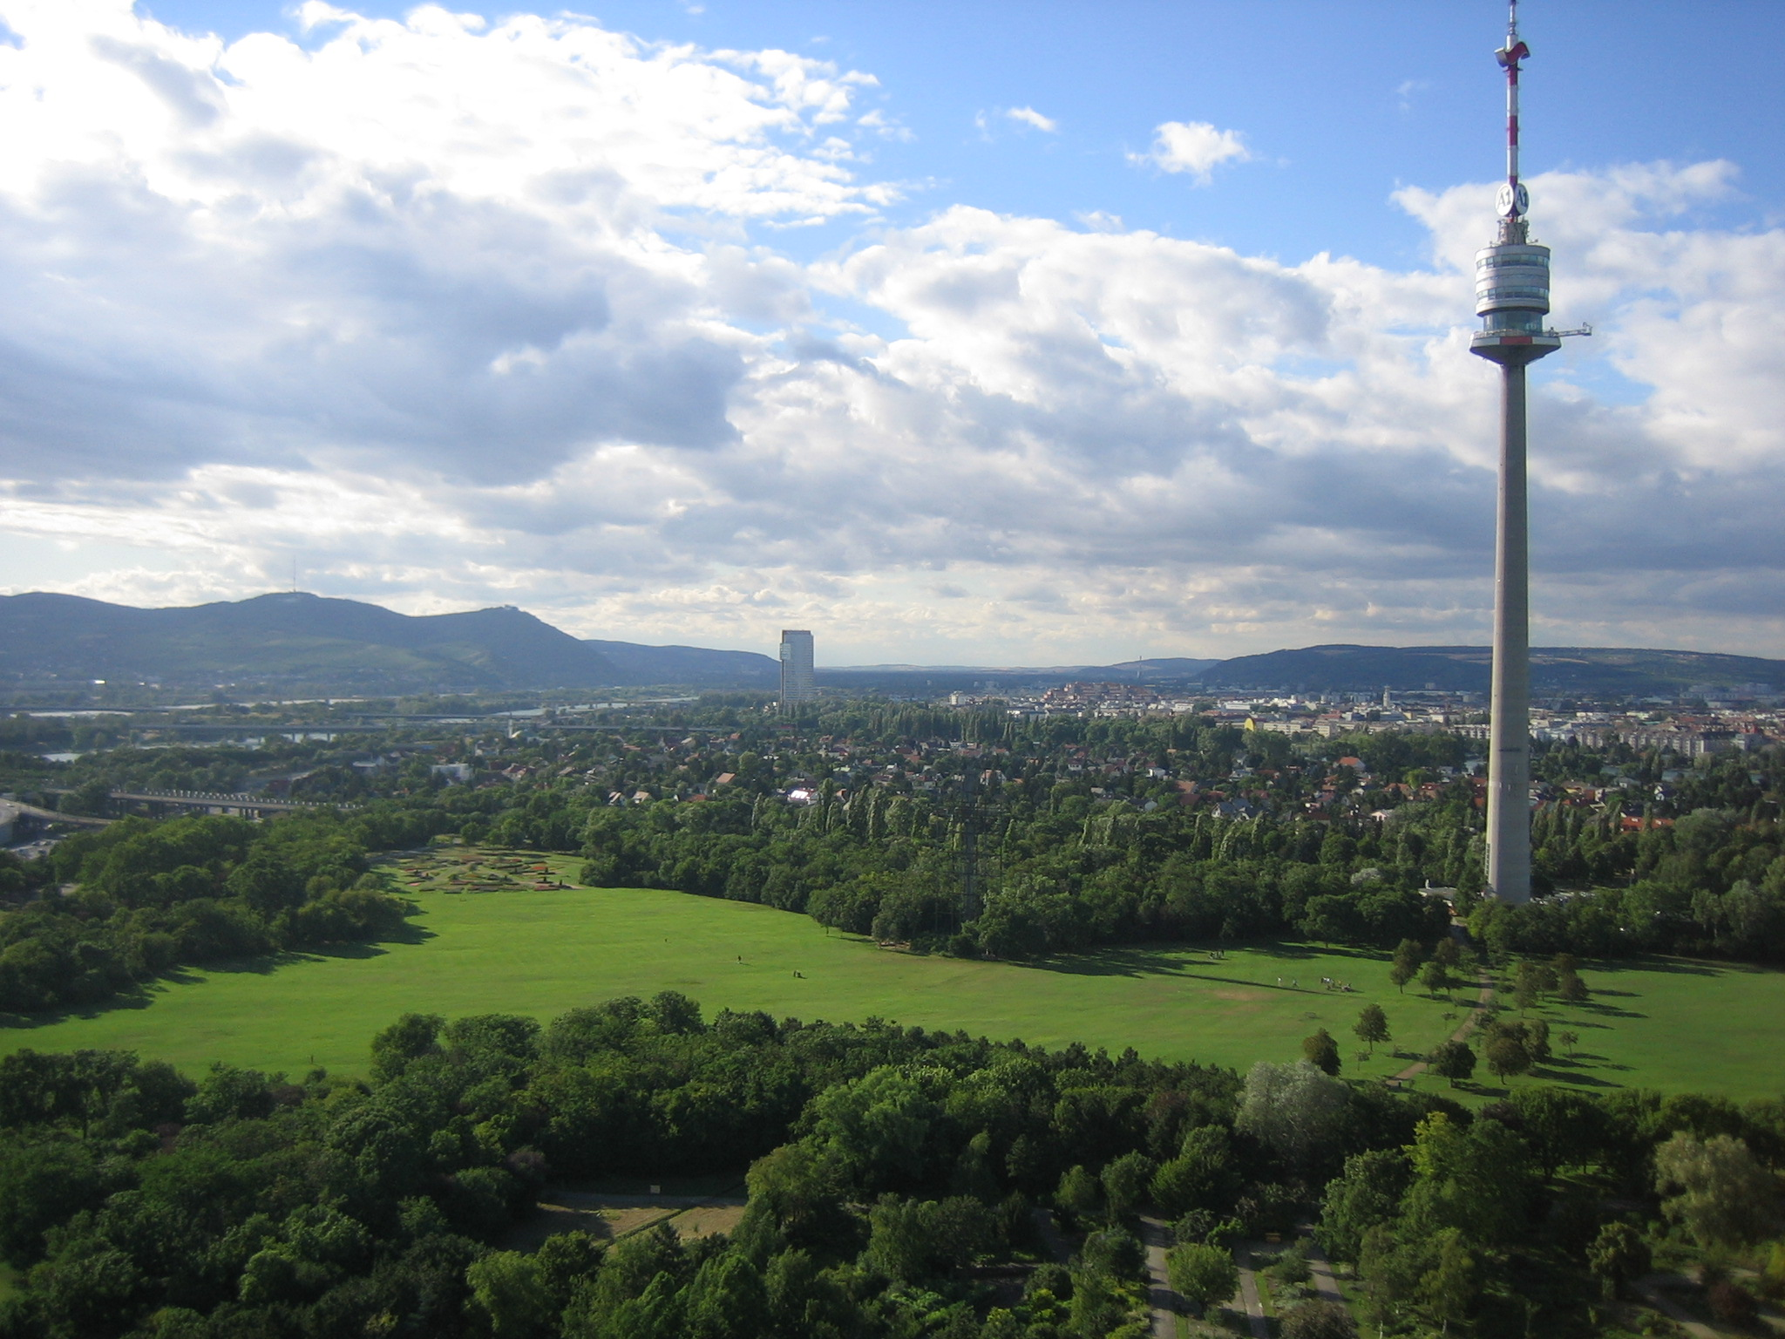
Notes:
Donaupark Wien.

Slide 38
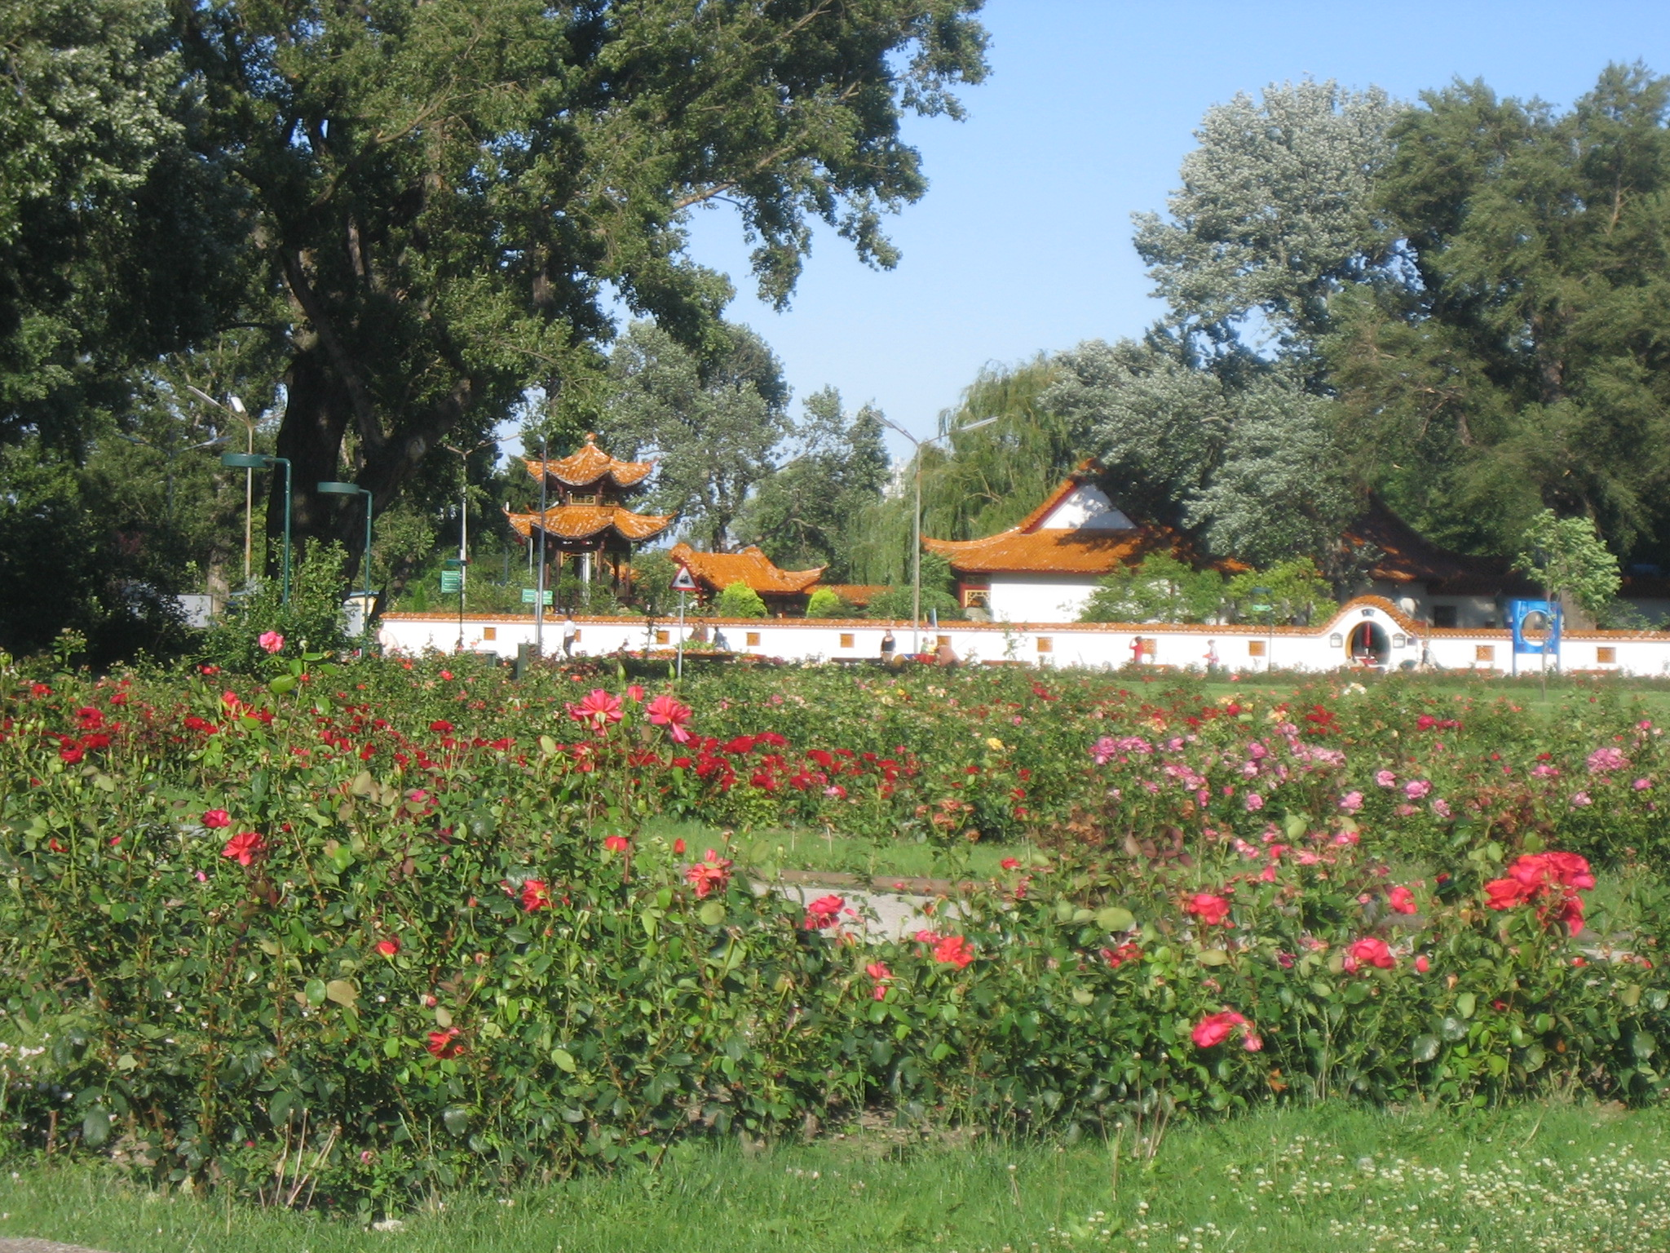
Notes:
Donaupark Wien.

Slide 39
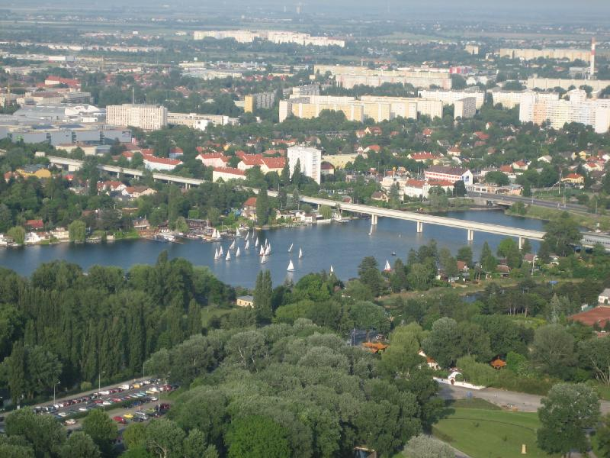

Slide 40
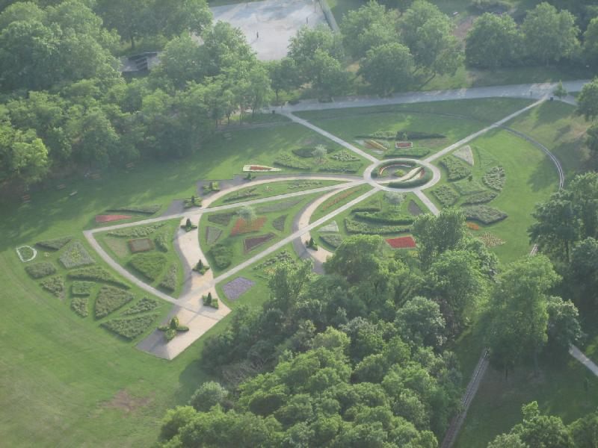
Notes:
Wiener Donau Park

Slide 41
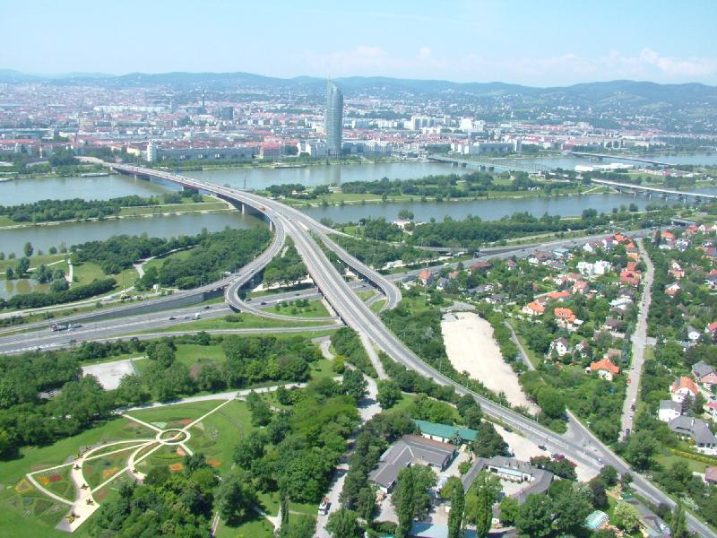
Notes:
Wiener Donau Park

Slide 42
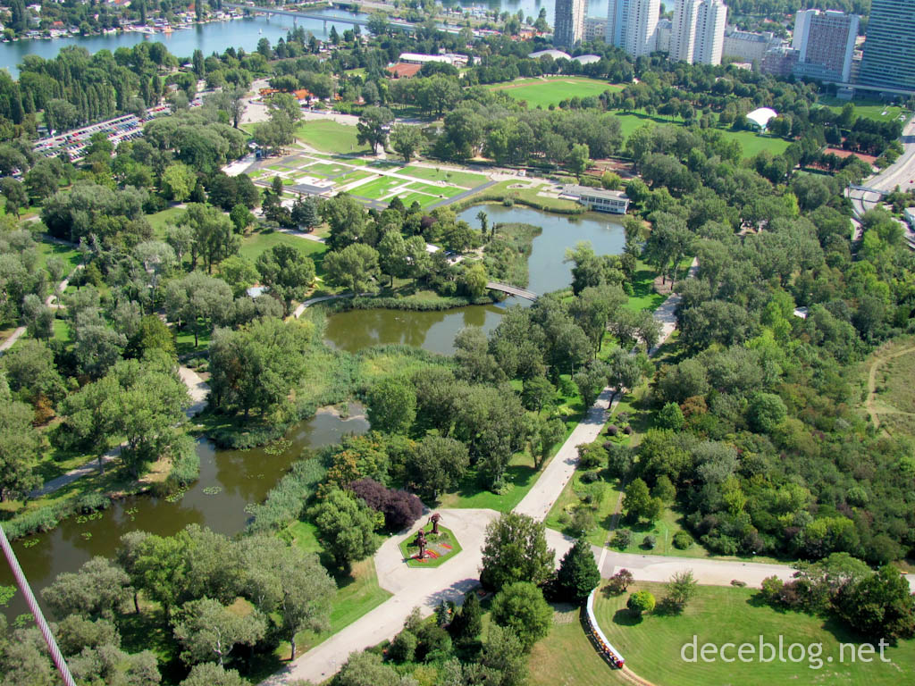

Slide 43
Hof Schloss
El Hof Schloss (Schloßhof) es un austriaco palacio comprado, al final de su vida en 1726, el mariscal de campo del Príncipe Eugenio de Saboya .
Lo había ampliado en el barroco estilo por el arquitecto Johann Lukas von Hildebrandt en 1729, y lo utilizó como un pabellón de caza elaborados. Lo dejó a una sobrina en su testamento, y más tarde fue comprado por la emperatriz María Teresa de Austria y se convirtió en parte de los estados imperiales.
Se encuentra cerca de la actual frontera entre Austria y Eslovaquia .

Slide 44
El castillo de Schloss Hof es tan popular y famoso, que era el motivo principal de uno de los más famosos coleccionistas de monedas de plata: el Castillo de la moneda Schlosshof .
Esta moneda es emitida en honor al castillo con el lado anverso muestra una vista del castillo desde el lado del jardín con terraza.

Slide 45
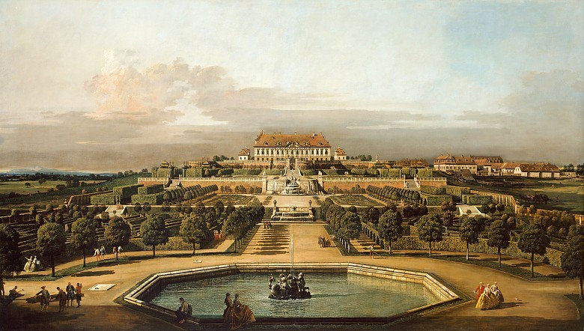
Notes:
Bernardo Canaletto bellotto_gen Schloss Hof Palace Gardens.-Vienna.-

Slide 46
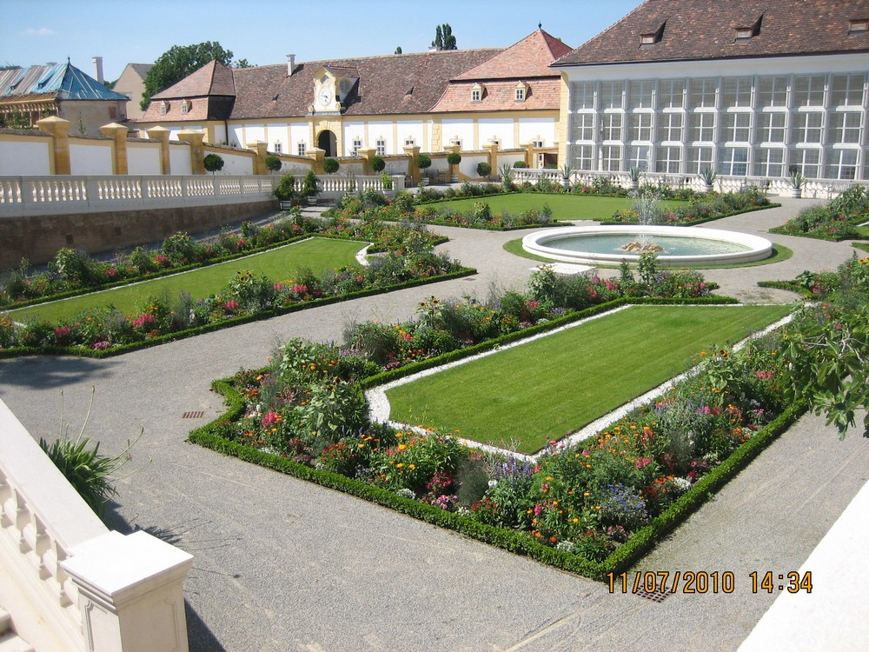
Notes:
Schloss Hof Palace Gardens.-Vienna

Slide 47
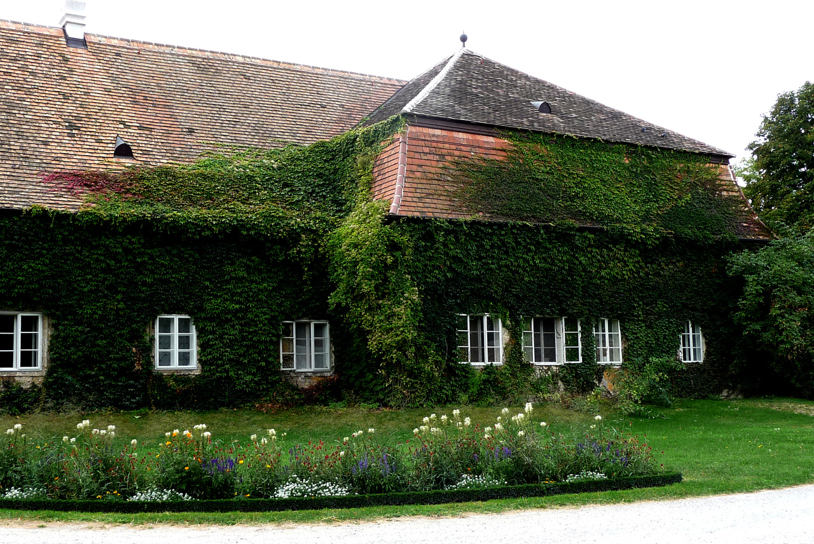
Notes:
Schloss Hof Palace Gardens.-Vienna

Slide 48
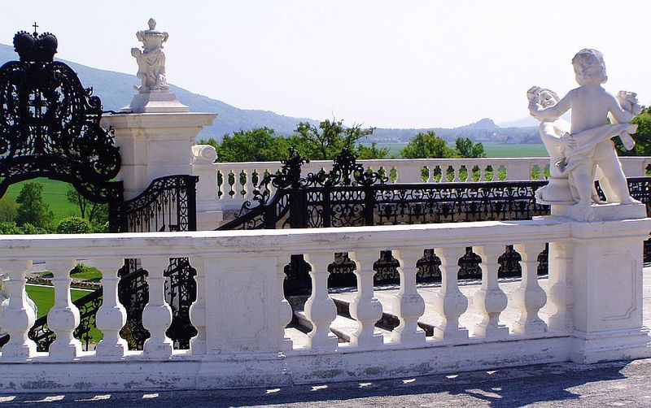
Notes:
Schloss Hof Palace Gardens.-Vienna

Slide 49
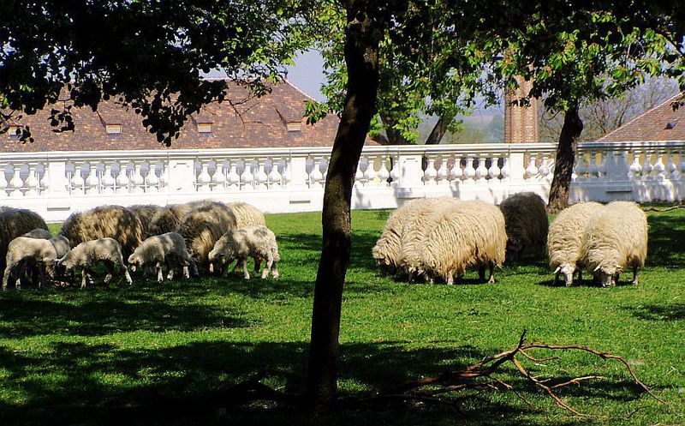
Notes:
Schloss Hof Palace Gardens.-Vienna.-Siega de cesped

Slide 50
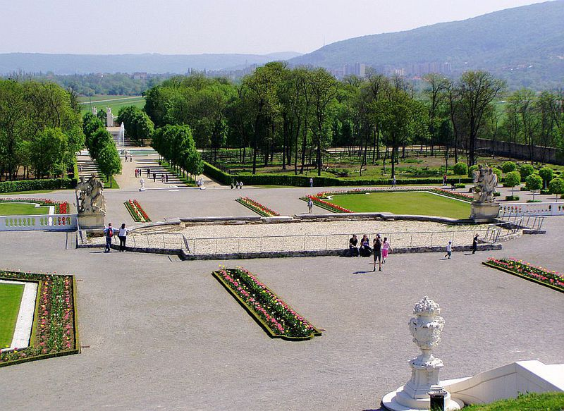
Notes:
Schloss Hof Palace Gardens.-Vienna

Slide 51
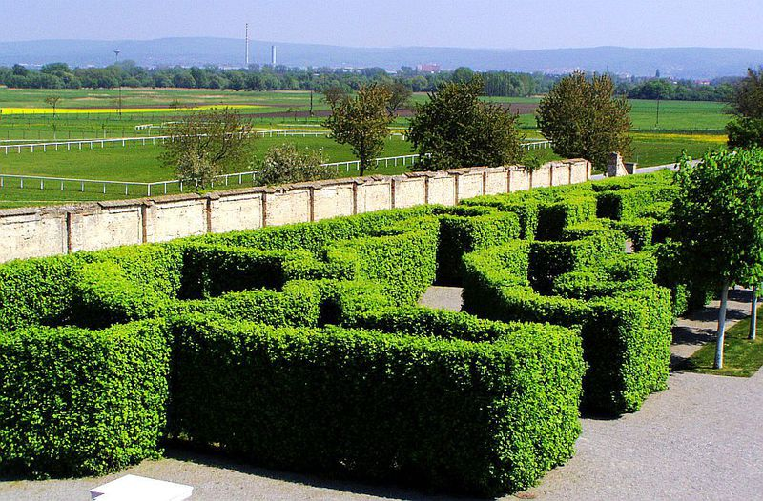
Notes:
Schloss Hof Palace Gardens.-Vienna

Slide 52
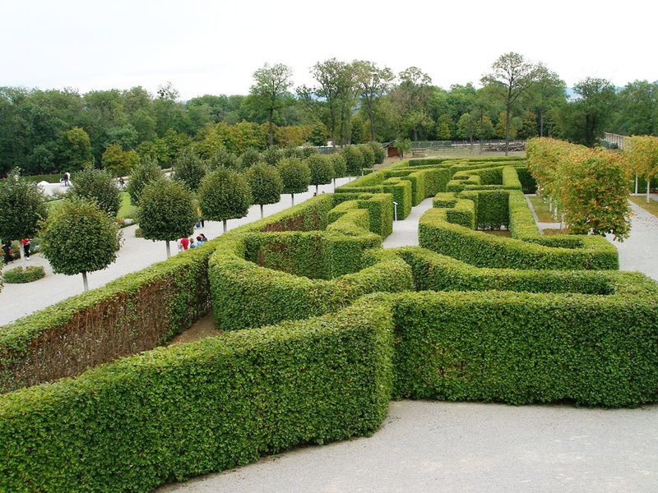
Notes:
Schloss Hof Palace Gardens.-Vienna

Slide 53
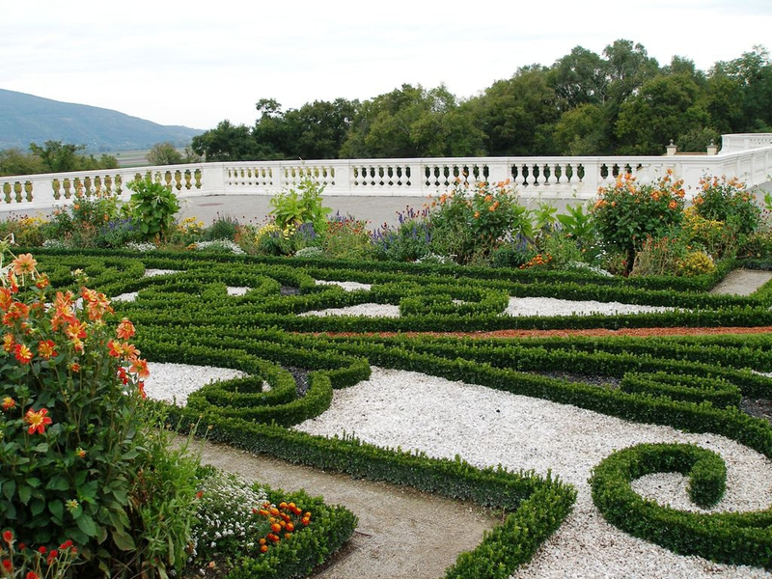
Notes:
Schloss Hof Palace Gardens.-Vienna

Slide 54
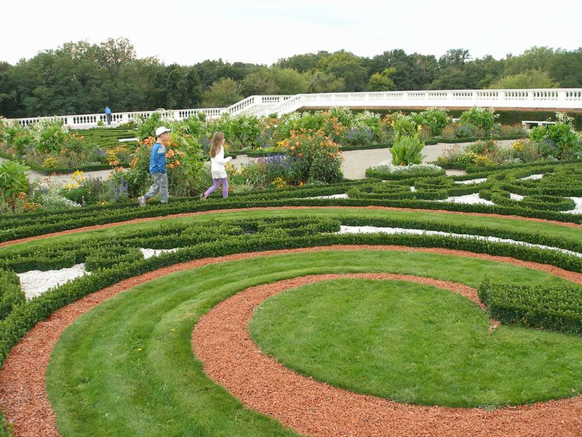
Notes:
Schloss Hof Palace Gardens.-Vienna

Slide 55
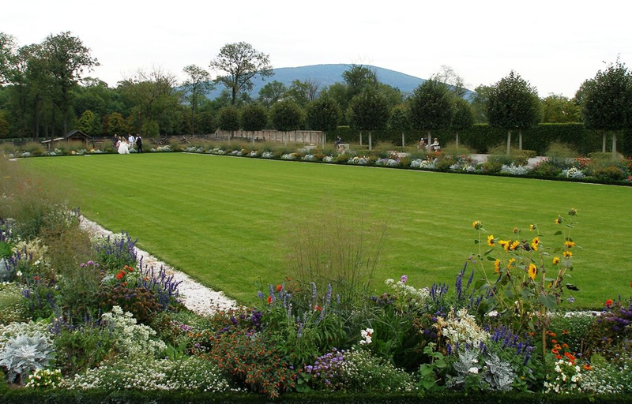
Notes:
Schloss Hof Palace Gardens.-Vienna

Slide 56
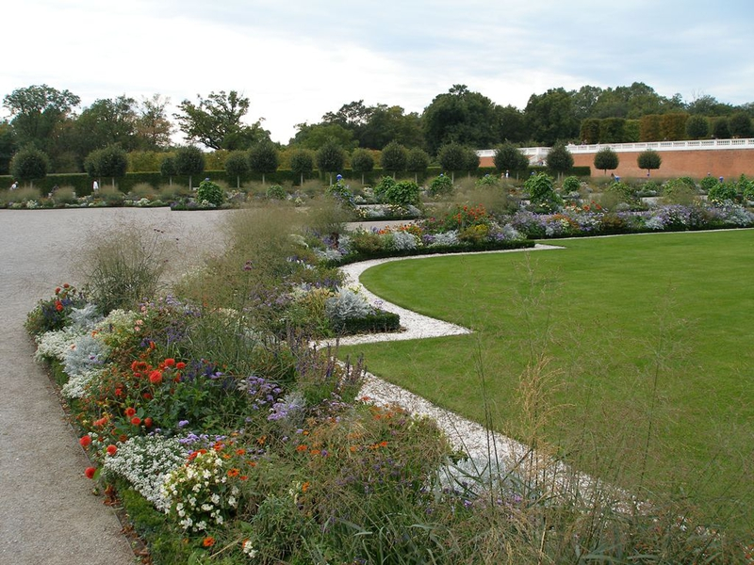
Notes:
Schloss Hof Palace Gardens.-Vienna

Slide 57
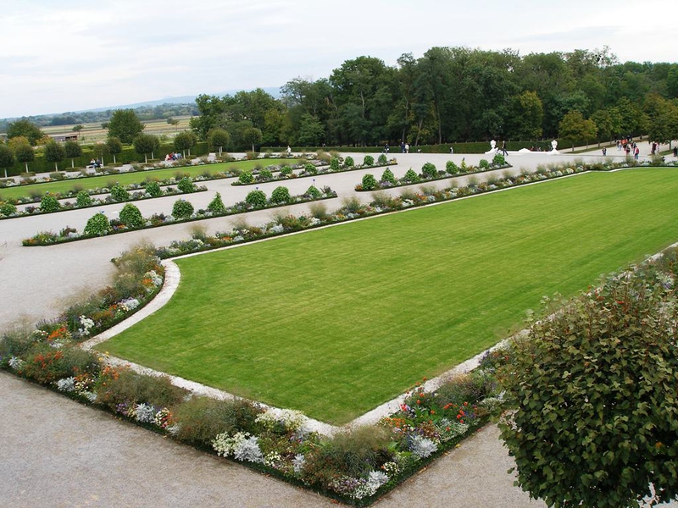
Notes:
Schloss Hof Palace Gardens.-Vienna

Slide 58

Notes:
Schloss Hof Palace Gardens.-Vienna

Slide 59

Notes:
Schloss Hof Palace Gardens.-Vienna

Slide 60

Notes:
Schloss Hof Palace Gardens.-Vienna

Slide 61

Notes:
Schloss Hof Palace Gardens.-Vienna

Slide 62

Notes:
Schloss Hof Palace Gardens.-Vienna

Slide 63

Notes:
Schloss Hof Palace Gardens.-Vienna

Slide 64

Notes:
Schloss Hof Palace Gardens.-Vienna

Slide 65


Notes:
Schloss Hof Palace Gardens.-Vienna

Slide 66


Notes:
Schloss Hof Palace Gardens.-Vienna

Slide 67
Bad blumau
Bad Blumau es un municipio del distrito de Fürstenfeld, en el estado de Estiria (Austria) sobre el Río Safen, poco antes de su desembocadura en el Lafnitz.
Debido a la antigua actividad volcánica en la zona sus aguas subterráneas son termales.
En la década de 1970 se confirma la existencia de aguas termales con propiedades que superaron las expectativas y Robert Rogner proyecta un gran balneario. El diseño del mismo fue encargado a Friedensreich Hundertwasser.

Slide 68
La construcción del complejo Rogner Bad Blumau comenzó en 1993 en colaboración con el arquitecto Peter Pelikan y de acuerdo a los preceptos motivadores de la arquitectura de Hundertwasser: en armonía con la naturaleza.
Edificios asimétricos con vegetación integrada, techos cubiertos con césped, columnas de colores, ventanas "danzantes" y pisos ondulados conforman un complejo termal de 40 hectáreas que incluye alojamiento en apartamentos y suites, piscinas, sauna, centro de salud, espacios para deportes y restaurantes.
En 2001 recibió la denominación de spa y la comunidad antes principalmente agrícola se vio definitivamente enfocada al turismo con numerosos hoteles y variada oferta gastronómica.

Slide 69

Notes:
Bad Blumau

Slide 70

Notes:
-.Bad Blumau

Slide 71




Notes:
-.Bad Blumau

Slide 72





Slide 73


Slide 74


Slide 75


Slide 76


Slide 77


Slide 78


Slide 79


Slide 80


Slide 81


Slide 82
Wien.Volksgarten.
Jardín del Pueblo es un parque público en la carretera de circunvalación en el primero distrito de Viena Inner City .
Jardín del Pueblo se encuentra en un sitio en el que anteriormente existian principalmente fortificaciones.
De 1596 a 1597 en el lado este del parque actual fue uno de muro cortina , construido en el 1639 sur la colina del castillo.
Este fue volado por los franceses en 1809 y posteriormente demolido.

Slide 83
Con la construcción de la Hornwerkskurtine 1817 a 1821 en el lado de la carretera de circunvalación de hoy ha sido el área dentro de la mentira de la ciudad.
En ella, un parque fue creado inicialmente como un jardín privado para los archiduques se pretendía, pero en primer lugar la propuesta del primer parque público de la administración Hofgarten en Hofbesitz y accesible sobre Marzo se inauguró oficialmente en 1823.
Desde 1825, el nombre que estaba en uso era Volksgarten.
Responsable del concepto de jardín fue Ludwig von Remy , el paisaje fue realizado por el jardinero Franz Antoine el Viejo. La forma estrictamente geométrica de las formas facilitado el seguimiento de los visitantes.

Slide 84
En el medio de la planta fue desde 1819 hasta 1823 según los planos de Peter Nobile de la Teseo templo creado.
Después de arrasar una cortina alrededor de 1860 por el Jardín del Pueblo fue Franz Antoine, hijo ampliado a raíz de la construcción de la carretera de circunvalación en el estilo barroco francés en 1864 con un recinto de Moritz Loehr proporcionada.
El plan original de construir una hilera de casas a lo largo de la Löwelstraße fue alcalde de Cayetano Felder quien se negó.
Uno de ellos fue en el lugar de la fuente del Renacimiento construida.

Slide 85
El trazando el artista ya no es detectable.
José Cantero Haslauer de Salzburgo el 15 del 07 1865 obligó a la taza de la fuente de una pieza de color rojo mármol Unterberger productos. la fundación tiene agua, Anton Burger, el bronce obras hechas por Eduard Kitschelt.
En 2000, en Volksgarten unos arbustos de 80 años de edad de color de rosa fueron plantados en el jardín donde estaba la casa de Karl Renner en Dunajovice Dolní por la Sociedad austro checa.

Slide 86


Slide 87

Notes:
Wien.Volksgarten.

Slide 88


Slide 89


Slide 90

Notes:
Wien.Volksgarten.

Slide 91

Notes:
Wien.Volksgarten.

Slide 92

Notes:
Wien.Volksgarten.

Slide 93

Notes:
Wien.Volksgarten.

Slide 94

Notes:
Wien.Volksgarten.

Slide 95

Notes:
Wien.Volksgarten.

Slide 96

Notes:
Wien.Volksgarten.

Slide 97

Notes:
Wien.Volksgarten.

Slide 98

Notes:
Wien.Volksgarten.

Slide 99

Notes:
Wien.Volksgarten.

Slide 100


Slide 101


Slide 102

Notes:
Wien.Volksgarten.

Slide 103

Notes:
Wien.Volksgarten.

Slide 104
Hundertwasser House.
El Hundertwasserhaus es una casa de apartamentos en Viena , Austria , construida después de la idea y el concepto del artista austríaco Friedensreich Hundertwasser con el arquitecto José Krawina como co-autor.
Esta expresionismo histórico de Viena está situado en el distrito Landstraße en la esquina de Kegelgasse y Löwengasse.
Friedensreich Hundertwasser comenzó como un pintor. Desde principios de 1950, sin embargo, se convirtió cada vez más centrado en la arquitectura, la escritura y la lectura en manifiestos públicos y ensayos polémicos (por ejemplo, 1958, un "Manifiesto enmohecimiento)

Slide 105
En 1972, tuvo sus primeros modelos arquitectónicos realizados para la Programa de televisión "Wünsch dir era", con el fin de demostrar sus ideas sobre los techos de bosques, "Los inquilinos de árboles" y la "derecha ventana" de cada inquilino para embellecer la fachada alrededor de sus ventanas.
En estos modelos Hundertwasser también desarrolló nuevas formas arquitectónicas, como el "ojo-abertura" La casa y el "rascacielos casa prado"
En las clases en las academias y asociaciones de arquitectos antes, Hundertwasser aclarado sus preocupaciones con respecto a una arquitectura en armonía con la naturaleza y el hombre.

Slide 106
En una carta de fecha 30 de noviembre de 1977 a la alcaldía de Viena, Leopold Gratz, la canciller federal de la época, Bruno Kreisky , sugirió que Hundertwasser tuviera la oportunidad de hacer realidad sus ideas en el campo de la arquitectura, que le permita construir una vivienda proyecto, con lo cual Leopold Gratz, en una carta del 15 de diciembre de 1977, invitó a Hundertwasser para crear un edificio de apartamentos de acuerdo con sus propias ideas.
La búsqueda de un terreno adecuado tomó varios años.

Slide 107
Debido a Hundertwasser no fue un arquitecto le preguntó a la ciudad de Viena para proporcionar un arquitecto profesional dispuestos a incorporar sus conceptos en dibujos arquitectónicos.
Para ello, el arquitecto Josef Krawina fue invitado a unirse a la artista y que le ayudara a poner sus ideas en práctica.

Slide 108

Notes:
Hundertwasser House.- Viena

Slide 109

Notes:
Hundertwasser House.-x1 Viena

Slide 110


Slide 111

Notes:
Hundertwasser House.-x1 Viena

Slide 112

Notes:
Hunterwasser House.-Viena

Slide 113


Notes:
Hunterwasser House.-Viena

Slide 114

Notes:
Hunterwasser House.-Viena

